Slide 1
大阪スーパーシティ全体計画（案）
2022（令和４）年12月

Slide 2
目次
はじめに
全体計画策定の経緯
全体計画と区域計画の案（基本構想）について
第1章 なぜ大阪はスーパーシティをめざすのか
大阪がスーパーシティの実現をめざす背景
①世界有数の都市 大阪
②「グリーンフィールド」で先端的サービスをいち早く実装
③全国都市のデジタル化をリード
第2章 大阪のスーパーシティ構想の概観
「健康といのち」をテーマに住民QoLを向上させる先端的サービスを展開
大阪のスーパーシティ構想がめざす未来ビジョン
2025年 大阪・関西万博を機に “豊かな未来社会” を実現
大阪広域データ連携基盤（ORDEN）の活用
大阪のスーパーシティ構想の流れ
第3章 構想実現に向けたチャレンジ
２つのグリーンフィールドの３つのプロジェクト
夢洲：夢洲コンストラクション
夢洲：大阪・関西万博
うめきた２期 Parkness Challenge
万博後（2026年度以降）の展開
参考：先端的サービスの創出に向けて検討が進められている取組
第4章 推進体制
大阪のスーパーシティ構想の推進体制
アーキテクト

Slide 3
はじめに

Slide 4
全体計画策定の経緯
はじめに
大阪府・大阪市は、複数分野の先端的サービスの提供と大胆な規制改革などによって、世界に先駆けて未来の生活を先行実現する「まるごと未来都市」であるスーパーシティの実現をめざしている。
これまでの経過としては、令和２年12月に内閣府により「スーパーシティ型国家戦略特別区域^{※1}の指定に関する公募」があり、大阪府・大阪市では、２つのグリーンフィールド^{※2}（夢洲、うめきた２期）における３つのプロジェクト（夢洲コンストラクション、大阪・関西万博、うめきた２期）での先端的サービスや規制改革について提案し、国家戦略特区諮問会議を経て令和４年４月、政令閣議決定により大阪市域が区域指定された。また、11月に総理大臣決定により、目標や事業の方向性等を定めた区域方針が策定された。
地元自治体として、大阪がめざすスーパーシティの実現に向けて、官民連携のもと強力に推進するために、大阪のスーパーシティがめざす姿、指定区域で実施をめざす先端的サービス及び規制改革の内容などを示す必要があり、このため、これらを取りまとめた全体計画を策定するものである。
令和４年６月に大阪スーパーシティ協議会を初めて開催し、経済団体や公益社団法人2025年日本国際博覧会協会及びスーパーシティ構想に関係を有する団体などとともに意見交換を行い、12月に全体計画を取りまとめた。
※１ スーパーシティ型国家戦略特別区域
複数分野の大胆な規制改革と併せ、データ連携基盤を共同で活用して複数の先端的サービスを官民連携により実施する区域
（国家戦略特区基本方針）
※２ グリーンフィールド
都市の一部区域などで、新たな都市開発を行い、新たな住民を集めるエリア

Slide 5
全体計画と区域計画の案（基本構想）について
はじめに
全体計画とは、地元自治体として大阪のスーパーシティがめざす姿、指定区域で実施する先端的サービス及び規制改革の内容などを全体的に取りまとめた計画である。
スーパーシティ型国家戦略特区の手続きとして、国家戦略特別区域法に基づき設置される区域会議において、規制の特例措置を伴う事業や特定事業の内容、実施主体などを記載した区域計画の案（基本構想）を作成する。全体計画のうち規制改革を伴うものについては、区域計画の素案として大阪府・大阪市より区域会議へ提案していく。
大阪のスーパーシティ構想
地元自治体での検討
区域会議
規制所管省庁による規制改革の実現／検討
全体計画
区域計画の素案
（基本構想案）
区域計画の案
（基本構想）
区域
計画
大阪のスーパーシティがめざす未来ビジョン
夢洲・うめきた２期で実施する先端的サービス
規制改革の内容 など
規制の特例措置を伴う事業
特定事業の内容
実施主体 など
諮問会議の審議、総理大臣認定
府市、推進主体の協議に よる内容の深掘り・整理
大阪スーパーシティ
協議会の意見交換
府市における取りまとめ
区域会議による検討
府市より区域会議へ提案

Slide 6
なぜ大阪はスーパーシティをめざすのか
第１章

Slide 7
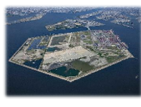
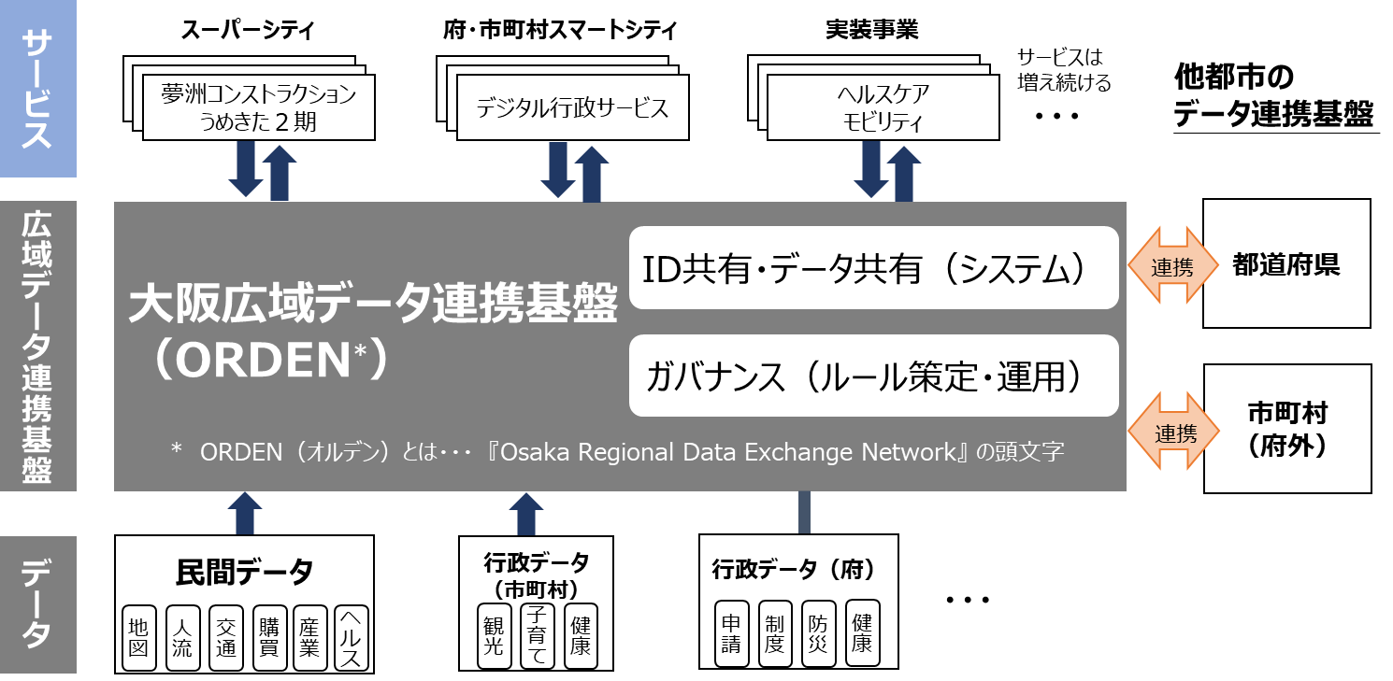
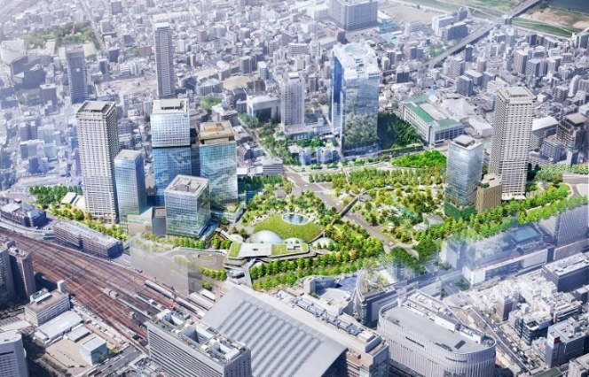
大阪がスーパーシティの実現をめざす背景
第1章 なぜ大阪はスーパーシティをめざすのか
大阪は、世界有数の人口集積と経済規模を持つ都市である。大阪府・大阪市では、これまで、住民QoLの向上をめざして様々な社会課題に先端技術を活用しながら効率的・効果的に対応するスマートシティの推進に取り組んできた。
大阪には夢洲（夢洲コンストラクション、大阪・関西万博）及びうめきた２期の２つのグリーンフィールドがあり、一からまちづくりを行うグリーンフィールドの性質から速やかに先端的サービスの実証や実装が可能となる。これら２つのグリーンフィールドで進めている特色ある取組としては、ヘルスケアやモビリティの分野がある。
大阪広域データ連携基盤（ORDEN）の構築により、全国都市のデジタル化をリードしていく。
こうした背景を踏まえて、規制改革を伴う先端的サービスの提供を強力に推進するスーパーシティ制度を活用することで、ヘルスケアとモビリティの分野を中心に、より多くの先端的サービスを実装するとともに、イノベーションの担い手となる企業等の創業支援・ビジネス環境整備にも注力し、「技術革新と課題解決の好循環」「イノベーション創出」を図り、働きやすく住みやすい、健康で快適な質の高い暮らしと、大阪の成長・発展の実現をめざす。
１
世界有数の都市 大阪
2
「グリーンフィールド」で
先端的サービスをいち早く実装
3
全国都市の
デジタル化をリード
圧倒的な人口集積を誇り、世界有数のグローバル都市である大阪において、唯一無二の日本を代表するスーパーシティをめざす。
グリーンフィールドでいち早く先端的サービスを実装させ、スーパーシティ構想の実現に取り組み、先端的サービスの全国展開への道筋を作る。
大阪広域データ連携基盤（ORDEN）構築により、全国都市のデジタル化をリードする。
大阪の人口
夢洲
大阪広域データ連携基盤（ORDEN)
公民の様々なデータ連携・流通を促進し、
府民の利便性向上に資するサービス創出
879万人
（令和４年）
うめきた2期
大阪の経済規模
（府民経済計算）
約41兆円
（令和元年）
イメージパース（提供：うめきた2期地区開発事業者)

Slide 8
大阪がスーパーシティの実現をめざす背景
①世界有数の都市 大阪
第1章 なぜ大阪はスーパーシティをめざすのか
大阪府は世界有数の人口集積と経済規模を持つ都市である。
国内都市の特性を評価した調査結果では、大阪市は総合で１位に位置付けられている。分野別では交通・アクセス、経済・ビジネス、文化・交流の分野で１位と高い評価を得ている。
世界主要都市の人口比較
日本の都市特性評価 2022年度調査結果
（千人）
順位 | 都市名 |  | スコア
1 | 大阪市 |  | 1242.8
2 | 京都市 |  | 1167.7
3 | 福岡市 |  | 1147.7
4 | 横浜市 |  | 1140.5
5 | 名古屋市 |  | 1131.7
6 | 神戸市 |  | 1048.1
7 | 仙台市 |  | 977.3
8 | 金沢市 |  | 977.3
9 | 浜松市 |  | 954.0
10 | 松本市 |  | 950.1
東京都
大阪の人口（令和4年）
大阪の経済規模（令和元年）
879万人
約41兆円
出典：
国連人口統計年鑑（2020),table08 Population of capital cities and cities of 100 000 or more inhabitants: latest available year, 2001 – 2020(https://unstats.un.org/unsd/demographic-social/products/dyb/dybsets/2020.pdf)
大阪府, 令和元年大阪府民経済計算 (https://www.pref.osaka.lg.jp/toukei/gdp/)
大阪府, 大阪府の毎月推計人口（令和4年11月） (https://www.pref.osaka.lg.jp/toukei/jinkou/index.html)
東京都, 東京都の人口（推計）（令和4年11月）
(https://www.toukei.metro.tokyo.lg.jp/jsuikei/js-index.htm)
【JPC（日本の都市特性評価）2022年の対象都市について】
JPCは、国内の138都市と東京23区を対象としている。138都市の選定基準については下記のとおり。
※「東京23区」は別途区ごとに集計されているため、上記ランキングに含まれない。
1）政令指定都市
2）都道府県庁所在地（政令指定都市を除く）
3）人口17万人以上の都市
出典：森記念財団都市戦略研究所
(https://mori-m-foundation.or.jp/ius/jpc/2020.shtml)

Slide 9
大阪がスーパーシティの実現をめざす背景
①世界有数の都市 大阪
第1章 なぜ大阪はスーパーシティをめざすのか
大阪ではこれまで住民QoL向上の実現をめざすべく、スマートシティ戦略を策定し、先端的技術を活用して様々な都市課題に対応するため取組を進めてきた。
様々な都市課題
先端技術
プレイヤー
交通・移動
【都心のモビリティ】
慢性的な渋滞
運転手などの人手不足
【アプリケーション技術】
企業
【郊外のモビリティ】
人とICT/モノとICTのつながり
通信事業者
交通事業者
ものづくり企業
など
公共交通の撤退・減少
ラストワンマイルへの対応
防災
南海トラフ地震の可能性
都市型自然災害の増加
帰宅難民/来街者対応
スタートアップ
外資
【通信技術】
インターネット、Wi-Fi、LPWA、５G
IT・ネット など
健康福祉
健康寿命の延伸
医療機関の長い待ち時間
高齢者など介護の増加と人材不足
障がい者への対応
【情報技術】
シビックテック
子育て
待機児童
保育分野の人材不足
子育てと仕事の両立
児童虐待の対応
AIデータ分析
マイニング
セキュリティ
Code for OSAKA
など
教育
学力の向上
IT人材育成の必要性
教員などの人手不足
大学
研究機関
【センシング技術】
インバウンドの急増
観光拠点のさらなる充実
Wi-Fiやキャッシュレス対応
位置、温度、速度などのセンサー
大阪大学・
大阪公立大学
その他研究機関
など
観光集客
出典：大阪スマートシティ戦略ver1.0（一部改変）
「豊かで利便性の高い都市生活」を未来像とする副首都の実現と、「いのち輝く未来社会のデザイン」をテーマとする大阪・関西万博を成功に導くことなどを背景に、「住民のQoL向上」を最大目標に掲げた、『スマートシティ戦略ver.1.0』を2020年３月に策定。
新型コロナウイルス感染症の感染拡大に伴う新しい生活様式や国のデジタル政策の強化など、同戦略策定後におけるスマートシティを取り巻く環境の変化を踏まえ、これまで進めてきた取組を土台に、大阪・関西万博に向け、イノベーションを加速させていくため、「大阪スマートシティ戦略ver.2.0」を策定。

Slide 10
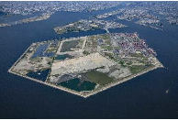
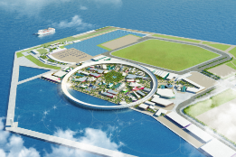

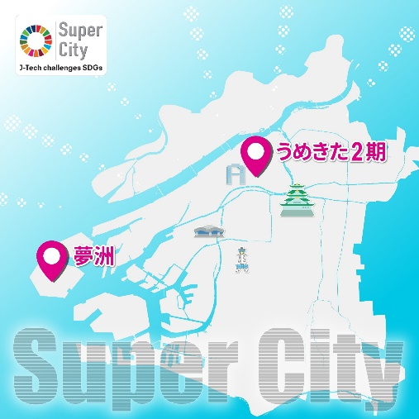
大阪がスーパーシティの実現をめざす背景
②「グリーンフィールド」で先端的サービスをいち早く実装
第1章 なぜ大阪はスーパーシティをめざすのか
大都市に立地する広大なグリーンフィールドを活用し、先端的サービスの実証や実装をいち早く積み重ねることが可能である。
２つのグリーンフィールドでの実績を大阪市域、大阪府域に展開し、先端的サービスを社会の仕組みとしていく。そして、大阪のみならず、全国都市の課題解決をリードする存在となる。
夢洲
うめきた２期
大阪市域、大阪府域
2023年度～
夢洲コンストラクション
2025年度
大阪・関西万博
2024年度～
うめきた２期
輝く未来社会
390haの広大な夢洲で
最先端技術の活用による
建設工事の安全かつ円滑な実施
世界から集う2820万人※が
いのち輝く未来社会のデザインをテーマに最先端技術を体現
250万人/日が行きかう都心で
みどり×IoT×健康による
Parkness Challenge
大阪全体への波及
提供：２０２５年日本国際博覧会協会
イメージパース（提供：うめきた2期地区開発事業者)
夢洲：390ha
（万博会場面積 155ha）
大阪府大阪市此花区夢洲
開催期間中（4月13日～10月13日）における想定来場者数
うめきた2期：9ha
（うめきた2期事業区域全体17ha)
大阪府大阪市北区大深町
1番40、1番41の一部他

Slide 11
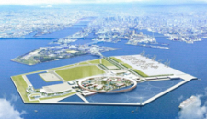

大阪がスーパーシティの実現をめざす背景
②「グリーンフィールド」で先端的サービスをいち早く実装
第1章 なぜ大阪はスーパーシティをめざすのか
「いのち輝く未来社会のデザイン」をテーマに開催する大阪・関西万博では「未来医療が体験できるサービス」の提供、うめきた２期では「ヒューマンデータとAI分析などによる健康増進プログラム」の提供など、ヘルスケアの分野において先端的な取組を行う。
また、大阪・関西万博では「空飛ぶクルマ」や「自動運転車」の実装、夢洲コンストラクションでは「建設工事現場内外の移動などの円滑化」など、モビリティの分野において特色のある取組を行う。
大阪・関西万博の開催をはじめ、多くの人々やモノの移動、交流が行われる２つのグリーンフィールドにおける３つのプロジェクトを実証・実装の機会として、主としてヘルスケアとモビリティの分野を中心に先端的サービスを展開し、スーパーシティを実現する。
夢洲
うめきた２期
２つの
グリーンフィールド
さらなる未来
提供：２０２５年日本国際博覧会協会
イメージパース（提供：うめきた2期地区開発事業者)
大阪・関西万博会場イメージ図
ヘルスケア
夢洲コンストラクション
・バイタル情報及び位置情報によるリアルタイムでの安全・健康管理
大阪・関西万博
・「いのち輝く未来社会のデザイン」がテーマ
・大阪ヘルスケアパビリオン
うめきた２期
・ヒューマンデータとAI分析などによる健康増進プログラム
データ連携基盤などを通じ、多岐にわたるデータを繋いだ次世代PHRを活用し、健康・医療のシームレスな融合や個人への最適化など、高度化された様々な先端的サービスを提供
誰もが最適な医療を受けることができる、未来の健康社会
モビリティ
夢洲コンストラクション
・建設工事現場内外の移動の円滑化
大阪・関西万博
・空飛ぶクルマ・自動運転車の社会実装
・MaaSによる移動の円滑化の実現
うめきた２期
・パーソナルモビリティによるエリアの回遊性やラストワンマイルの移動快適性の向上
新たなモビリティの実装（自動運転、空飛ぶクルマ）
ストレスフリーな移動サービスなど
時間や場所を問わず人やモノが移動できる、未来の移動社会

Slide 12
大阪がスーパーシティの実現をめざす背景
③全国都市のデジタル化をリード
第1章 なぜ大阪はスーパーシティをめざすのか
大阪のスーパーシティで先駆けた先端的サービスの成果を府域全体へ展開する仕組みとして、現在、「大阪広域データ連携基盤（ORDEN）」を構築中である。公民の様々なデータ連携・流通を促進し、住民の利便性向上に資するサービスを創出していく。
将来的には、他の都市のデータ連携基盤と接続し、同様のサービス展開を可能とするなど、全国都市のデジタル化と課題解決をリードしていく。
サービス
スーパーシティ
府・市町村スマートシティ
実装事業
サービスは
増え続ける
他都市の
データ連携基盤
夢洲コンストラクション
うめきた２期
デジタル行政サービス
ヘルスケア
モビリティ
・・・
広域データ連携基盤
大阪広域データ連携基盤
（ORDEN*）
都道府県
ID共有・データ共有（システム）
連携
ガバナンス（ルール策定・運用）
市町村
（府外）
* ORDEN（オルデン）とは・・・ 『Osaka Regional Data Exchange Network』 の頭文字
連携
データ
民間データ
行政データ
（市町村）
行政データ（府）
・・・
地図
人流
交通
購買
産業
ヘルス
観光
子育て
健康
申請
制度
防災
健康

Slide 13
大阪のスーパーシティ構想の概観
第２章

Slide 14
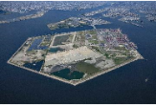

「健康といのち」をテーマに住民QoLを向上させる先端的サービスを展開
第2章 大阪のスーパーシティ構想の概観
大阪のスーパーシティ構想のテーマは「データで拡げる“健康といのち”」。２つのグリーンフィールドで３つのプロジェクトを展開、大阪全体へ拡げていく。
データで拡げる“健康といのち”
2023年度～
夢洲コンストラクション
３つの円滑化を推進
建設工事現場内外の移動
建設工事及び資材運搬
建設作業員の安全・健康管理
2025年度
大阪・関西万博
テーマ
いのち輝く未来社会のデザイン
サブテーマ
Saving Lives（いのちを救う）
Empowering Lives（いのちに力を与える）
Connecting Lives（いのちをつなぐ）
提供：２０２５年日本国際博覧会協会
２つのグリーンフィールド
夢洲
うめきた２期
住民QoLの向上と
都市競争力の強化を
めざす
2024年度～
うめきた２期
中核機能のテーマ
ライフデザイン・イノベーション
超スマート社会が到来する中、IoTやビッグデータなどの活用により、創薬や医療機器開発などの分野にとどまらず、人々が健康で豊かに生きるための新しい製品・サービスを創出
輝く未来社会
イメージパース（提供：うめきた2期地区開発事業者)

Slide 15
大阪のスーパーシティ構想がめざす未来ビジョン
第2章 大阪のスーパーシティ構想の概観
様々な先端的サービスに取り組むことで、住民QoLの向上と都市競争力の強化をめざす。
目的
住民QoLの向上
QoL…Quality of Life 「生活の質」
都市競争力の強化
大阪SDGs
行動憲章
わたしたちは、「誰一人取り残さない、持続可能な社会の実現」をめざす“持続可能な開発のための2030アジェンダ”（SDGs）の理念に賛同し、
2025年大阪・関西万博の地元都市として、万博のテーマである「いのち輝く未来社会のデザイン」に向けて、SDGsの17ゴールの達成をめざします
ビジョン
ヘルスケア
ビジネス・イノベーション
モビリティ
豊かに暮らす健康長寿社会
活力にあふれるデータ駆動型社会
ストレスフリーな最適移動社会
大阪広域データ連携基盤 （ORDEN）［Osaka Regional Data Exchange Network］
主な先端的サービス
医療
健康
まちづくりなど
移動
物流
先端国際医療
先端国際医療サービス
国籍や場所を問わず、先端国際医療サービスを日常的に享受することができる環境を整備
夢洲コンストラクション
ドローンなどによる建設現場の革新
資材運搬、測量、工事管理、現場見守りなどにドローン、BIM/CIMデータなどを積極活用
スマートモビリティ
レベル４相当の自動運転の実施
万博会場内外のバスの移動を、自動運転（レベル４相当）で実施
自動運転×貨客混載による交通渋滞緩和
レベル２の自動運転バスを使った建設作業員と工事資材の効率的輸送により交通渋滞緩和
MaaSによる移動の円滑化の実現
MaaSによる経路検索・予約・決済や会場混雑情報の提供等、シームレスな移動体験の実現
未来健康サービス
AI分析などによる健康増進プログラム
ヒューマンデータとAI分析などのエビデンスに基づく健康増進プログラムの提供
次世代PHRを活用した先端的サービスの高度化
データ連携基盤などを通じて健康、医療、介護、スポーツなど、多岐にわたるデータを繋いだ次世代PHRを活用し、AIなどの新たなテクノロジーを利用することで、健康・医療のシームレスな融合や個人への最適化など、高度化された様々な先端的サービスを提供
うめきたパークネス
みどり×IoT×健康
健康増進サービス、リアルとデジタルの融合空間の創造、ロボットによる施設管理などにより未来の公園を実現
ピンポイント気象予報
AIなどによる気象予報
AI技術と観測データなどを活用し、地域限定の気象予報サービスを提供
空飛ぶクルマ
日本初の空飛ぶクルマの社会実装
空飛ぶクルマを万博会場へのアクセスや観光周遊サービスなどで活用し、社会実装を実現

Slide 16
2025年 大阪・関西万博を機に “豊かな未来社会” を実現
第2章 大阪のスーパーシティ構想の概観
スーパーシティ構想の各取組は、大阪・関西万博を機に、更に技術革新、社会実装を促進し、大阪市域、大阪府域へ展開していく。
フェーズⅠ
～2024年度 Before万博
フェーズⅡ
2025年度 With万博
フェーズⅢ
2026年度～ After万博
医療・健康など
医療
建設作業員の安全・健康管理
リアルタイムでのAI解析など
夢洲
“健康といのち”がコンセプトの万博
近未来の医療サービスを体感・具現化
万博
先端国際医療の提供
日常化された先端医療サービス
『全ての人が最先端の医療サービスを受けることができる、未来社会』
健康
AI分析などによる健康増進プログラム
ヒューマンデータとAI活用
うめきた
PHRを活用した未来の健康体験
未来のヘルスケア・インキュベーション
万博
データ連携などによるサービスの高度化
次世代PHRと新たなテクノロジーを活用
『健康寿命が延伸し、豊かに暮らすことのできる、未来社会』
移動・物流など
陸路
自動運転車(レベル2)での貨客混載
万博工事での貨客混載
夢洲
スマートモビリティの推進
自動運転車（レベル４相当）の実装
MaaSによる移動の円滑化の実現
万博
万博後のMaaS
多様なサービスをつないで街を活性化
『過密化する都市をストレスフリーに移動できる、未来社会』
空路
ドローン・コンストラクション
ドローンによる輸送・監視・管理
夢洲
空飛ぶクルマの万博アクセス
万博会場を結ぶ空飛ぶクルマの実装
万博
日常での空飛ぶクルマの普及
街なかにポートが存在する日常モビリティ
『自由でスピーディーに移動できる、未来社会』
凡例 夢洲コンストラクション 大阪・関西万博 うめきた2期
夢洲
万博
うめきた

Slide 17
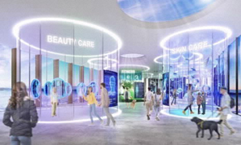





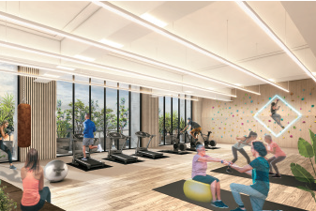
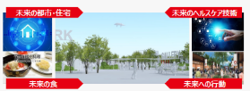
2025年 大阪・関西万博を機に “豊かな未来社会” を実現 【医療・健康など】
第2章 大阪のスーパーシティ構想の概観
誰もが最適な医療・健康サービスを受けることができる未来の健康社会の実現に向けて、スーパーシティ構想のフィールドで実績を重ねていく。
 |  | フェーズⅠ ～2024年度 Before万博 | フェーズⅡ 2025年度 With万博 | フェーズⅢ 2026年度～ After万博
医療・健康など | ビジョン イメージ | 建設作業員の安全・健康管理 | “健康といのち”がコンセプトの万博 「大阪ヘルスケアパビリオン」イメージ図 | 先端国際医療の提供 AIや遠隔で世界の最新医療を
 | サービス内容 | 広大な敷地で働く建設作業員の健康管理のために、バイタル情報や作業場所環境、気象情報などをAI解析し、個人にあった適切なタイミングでのアラートを通知 | 大阪府と大阪市がREBORNをテーマに設置する「大阪ヘルスケアパビリオン」では、未来の診断や健康ケア、未来医療が体験できるサービスを提供 | 遠隔医療、AIやロボットによる診療支援などの先端医療サービスを、国籍や場所を問わず、日常的に享受することができる環境の整備
 | ビジョン イメージ | AI分析などによる健康増進プログラム 運動施設 屋内プール | フューチャーライフ万博 | データ連携などによるサービスの高度化
 | サービス内容 | うめきた２期に設置予定の温泉利用型健康増進施設にて、ヒューマンデータとAI分析などによるエビデンスに基づく健康増進プログラムを提供 効果を数値化してデータに還元することで循環型の健康サイクルを形成 | フューチャーライフ万博は、Society5.0が実現する未来社会を「共創」によってつくりあげるインキュベーション型事業 フューチャーライフパークを拠点に、未来のヘルスケア(健康医療等データ利活用、医療機器・福祉用具等)も発信 | データ連携基盤などを通じて健康、医療、介護、スポーツなど、多岐にわたるデータを繋いだ次世代PHRを活用し、AIなどの新たなテクノロジーを利用することで、健康・医療のシームレスな融合や個人への最適化など、高度化された様々な先端的サービスを提供
健康増進施設イメージパース
提供：２０２５年日本国際博覧会協会
PHR（パーソナルヘルスレコード）サービス イメージ

Slide 18
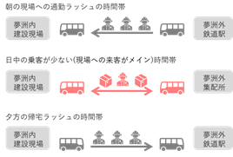
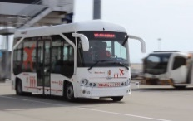
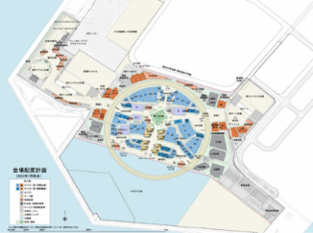
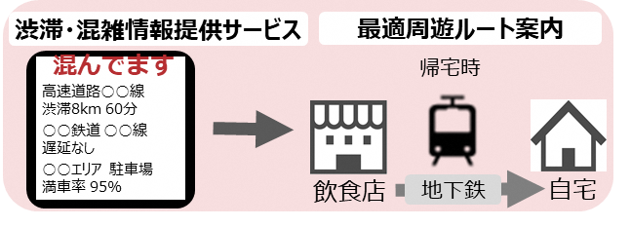



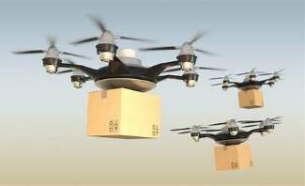
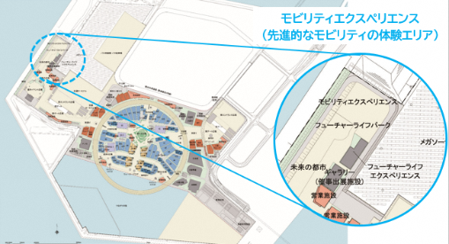
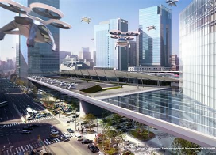
2025年 大阪・関西万博を機に “豊かな未来社会” を実現 【移動・物流など】
第2章 大阪のスーパーシティ構想の概観
時間や場所を問わず人やモノが移動できる未来の移動社会の実現に向けて、スーパーシティ構想のフィールドで実績を重ねていく。
 |  | フェーズⅠ ～2024年度 Before万博 | フェーズⅡ 2025年度 With万博 | フェーズⅢ 2026年度～ After万博
移動・物流など | ビジョン イメージ | 自動運転車(レベル2)での貨客混載 | スマートモビリティの推進 | 万博後のMaaS
 | サービス内容 | 貨客混載 作業員用シャトルバスで貨客混載することで工事資材などの運送を効率化 シャトルバスの自動運転化 レベル２での自動運転走行を大型第一種免許で可能にし、輸送効率を向上 | 自動運転：万博アクセス・万博会場内の移動 万博会場へのアクセスや会場内移動の一部においてバスの自動運転（レベル４相当）を実施 MaaSによる移動の円滑化 OSAKAファストパス（仮称）による混雑情報の提供や来場交通プランの案内を実施 万博関連情報の連携による関西MaaSの機能拡充 | 万博後のMaaS データ連携基盤などを通じて、交通、観光など、多岐にわたるデータを活用し、交通需要を予測・誘導することで、渋滞回避やCO2削減、新たな移動需要の創出に寄与する都市型・広域のMaaSの実装
 | ビジョン イメージ | ドローン・コンストラクション 出典：経済産業省HP | 日本初の空飛ぶクルマの社会実装 空飛ぶクルマの離着陸場 | 日常での空飛ぶクルマの普及 出典：経済産業省HP
 | サービス内容 | ドローンによる夢洲開発の円滑化 夢洲開発における工事の円滑な進捗と安全管理のためにドローンを最大限に活用 ドローンによる資材などの運搬、作業現場域内の高所などへの資材配送 ドローンを活用した測量・工事管理 ドローンによる建設現場の見守り | 空飛ぶクルマ／万博アクセス 関西の主要空港から万博会場を結ぶ、空のアクセスとしての空飛ぶクルマの社会実装 空飛ぶクルマ／観光周遊 主要観光地と万博会場を結ぶ、観光アクセスとしての空飛ぶクルマ | 街なかにポートが存在する日常モビリティ 主要駅やビルの屋上（Hポート・Rポート）、コンビニの駐車場、ウォーターフロントなど、市街地の様々な場所にポートが存在し、日常使いのモビリティとして空飛ぶクルマが普及
人の行動・
交通を
最適化
自動運転
出典：経済産業省HP
MaaS
提供：
２０２５年日本
国際博覧会協会

Slide 19
大阪広域データ連携基盤（ORDEN）の活用
第2章 大阪のスーパーシティ構想の概観
* ORDEN（オルデン）…Osaka Regional Data Exchange Networkの頭文字
** 本図はORDENの完成型をイメージしたもの。各エリアのデータ連携基盤間の接続や、
各データ連携基盤とORDENの接続については今後、あり方を検討していく。
２つのグリーンフィールドでの取組で先行的に大阪広域データ連携基盤（ORDEN）の活用を開始。2025年大阪・関西万博をマイルストーンとして、行政や民間の持つ様々なデータを分野横串で連携し、交通・観光分野などで先端的サービスの社会実装を実現。
大阪広域データ連携基盤（ORDEN）
ステークホルダー
国・都道府県
住民
事業者
公共機関
大阪府
市町村
観光客
地域関係者
ベンチャー
地域商工会
大学
NPO
エリア
夢洲／万博
うめきた２期
他地域
×n
府・市町村
サービス
モビリティ・物流
ヘルスケア
防災
キャッシュレス
エネルギー・環境
ヘルスケア
モビリティ
エンタメ・アート
施設管理
ヘルスケア
エネルギー
見守り
観光案内
ポータル
電子申請
子育て支援
…
…
大阪広域
データ連携基盤
【ORDEN*】
他都市のデータ連携基盤
エリアにおける
データ連携基盤**
エリアにおける
データ連携基盤
エリアにおける
データ連携基盤
データ連携基盤
データ連携基盤機能活用
サービス連携
運用・セキュリティ
認証
サービスマネジメント
データマネジメント
アセットマネジメント
外部データ連携
データ環境
データ
ホルダー
建設・車両
データ
交通量・天候
データ
イベント
データ
施設
データ
防犯
データ
空間
データ
大阪府
データ
市町村
データ

Slide 20
大阪のスーパーシティ構想の流れ
第2章 大阪のスーパーシティ構想の概観
３プロジェクトにおいて先端的サービスを着実に実証・実装し、万博後には大阪広域データ連携基盤（ORDEN）を介して大阪市域、大阪府域へ展開していく。
 |  | フェーズⅠ |  |  | フェーズⅡ | フェーズⅢ
 |  | 2022年度 | 2023年度 | 2024年度 | 2025年度 | 2026年度～
夢洲 | 夢洲 コンスト ラクション
 | 大阪・ 関西万博
うめきた２期
大阪広域 データ連携基盤 （ORDEN）
サービス内容検討・実証
夢洲工事
本格化
サービス実装
（万博関連整備）
万博開催
サービス実装
（万博跡地撤去）
サービス実装
（跡地開発）
サービス内容検討・実証
大阪市域、
大阪府域へ
展開
4/13～10/13
サービス内容検討・実証
一部先行
まちびらき
全体開業
サービス実証・提供
夏頃
2027年度
スーパーシティにおける活用
（夢洲コンストラクション、OSAKAファストパス（仮称）、うめきた２期など）
データ連携（福祉⇔教育、医療⇔防災）
障がい者・ひとり親支援
ワンストップサービス
（民間引越しポータル会社連携）など
行政・民間利用の拡充
府・
市町村
ポータルサービス、ORDEN-ID
ORDENでは多くの市町村のニーズが見込めるポータルサービス、ORDEN-IDの運用やより効果的なサービス提供を通じ、府内市町村へのORDEN利用促進もはかり、 その先の先端的サービスの大阪府域への展開につなげていく。データガバナンスを確立し、利活用可能なデータを整備・拡充していく。

Slide 21
構想実現に向けたチャレンジ
第３章

Slide 22



２つのグリーンフィールドの３つのプロジェクト
第3章 構想実現に向けたチャレンジ
２つのグリーンフィールドで３つのプロジェクトを展開する。
夢洲
うめきた２期
2023年度～
夢洲コンストラクション
2025年度
大阪・関西万博
2024年度～
うめきた２期
390haの広大な夢洲で
最先端技術の活用による
建設工事の安全かつ円滑な実施
世界から集う2820万人※が
いのち輝く未来社会のデザインをテーマに最先端技術を体現
250万人/日が行きかう都心で みどり×IoT×健康による Parkness Challenge
提供：２０２５年日本国際博覧会協会
イメージパース（提供：うめきた2期地区開発事業者)
開催期間中（4月13日～10月13日）における想定来場者数
2つのグリーンフィールド
夢洲
うめきた２期

Slide 23
夢洲：夢洲コンストラクション

Slide 24
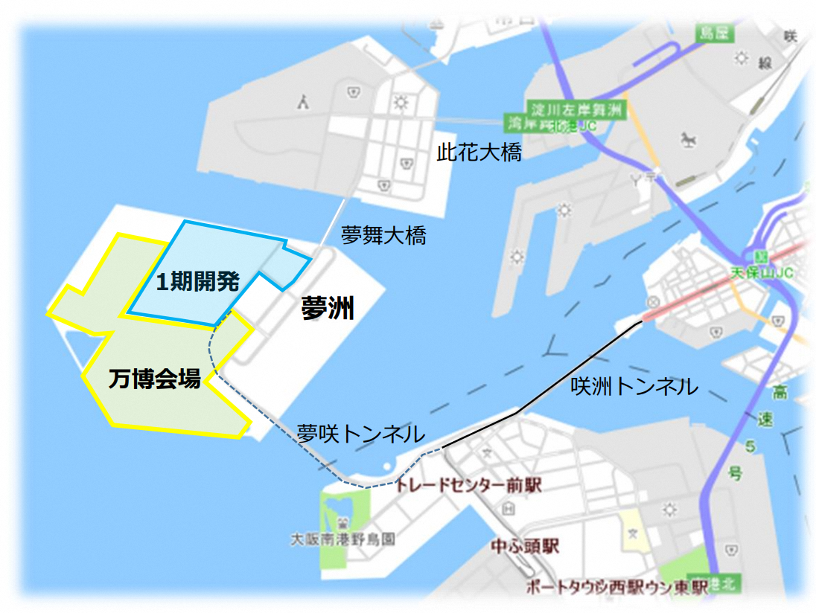
夢洲：夢洲コンストラクション
全体概要
第3章 構想実現に向けたチャレンジ
夢洲では、2025年大阪・関西万博の開催に向け、会場整備やインフラ整備などの建設工事を円滑に行うため、工事車両の渋滞対策や作業員の円滑な移動などに取り組む。
i-Constructionの取組をデータ（BIM/CIM含む）とデータ連携基盤の活用により一層発展させる。
グリーンフィールドである夢洲を実証の場に、最先端技術の活用による建設工事の安全かつ円滑な実施を通して、QoLを高める技術の創出を推進し、将来のまちづくりに活かしていく。
夢洲コンストラクションの３つの柱
建設工事現場内外の移動
円滑化
建設工事・資材運搬
円滑化
建設作業員の安全・健康管理
円滑化
データなどの活用による交通量予測に基づくピークシフト誘導
位置情報及びAIカメラによる車両管理
駅及び共同駐車場からのシャトルバス・デマンドバスの運転管理
BIM/CIMなどを活用した建設工事の効率化
データ及びセンシングによる局所的な気象予測
ドローンによる建設工事の円滑化
シャトルバスを活用した資材運搬(貨客混載)
AIによる顔認証での建設作業員の入退場管理
バイタル情報及び位置情報によるリアルタイムでの安全・健康管理
夢洲コンストラクションで実現した技術やサービスを
全国の大規模建設工事を始め、まちづくりにも発展的に活用

Slide 25






夢洲：夢洲コンストラクション
全体概要
第3章 構想実現に向けたチャレンジ
データ連携により、車両、人、モノの情報をつなぎ、建設工事現場内外の移動、建設工事及び資材運搬、建設作業員の安全・健康管理の３つの円滑化を推進する。
現状
データ連携基盤の導入
各工区のデータはそれぞれが管理、サービスも
各工区それぞれ実施
データ連携基盤により各工区のデータを連携し、
各工区共通の先端的なサービスの実現をめざす
データなどの活用による交通量予測に基づくピークシフト誘導
位置情報及びAIカメラによる車両管理
工事車両
工事車両
工事車両
の集中
カメラを活用した車両認識による入退場管理
！
建設現場
工区A
建設現場
広大な建設現場内
・現場内の移動
・膨大な建設作業員の管理
・建設資材の位置
・施工管理、点検など
・熱中症などへの対応
巡回シャトルバス
（自動運転・貨客混載）
！
シャトルバス
（貨客混載
・自動運転）
H
人
人
AIによる顔認証での建設作業員の入退場管理
！
通勤車両
の集中
共同駐車場
建設資材の予約/位置管理画像による工事管理
工区B
ドローンによる施工管理・インフラ点検見守り
モノ
！
配送車両
の集中
モノ
ドローン配送
（自動飛行）
局所的な気象予測提供サービス
飲食物配送
の集中
H
！
！
多様な建設主体
バイタル情報の活用
（熱中症対策など）
！
資機材運搬車両の集中
集配センター

Slide 26
夢洲：夢洲コンストラクション
事業スケジュール
第3章 構想実現に向けたチャレンジ
 |  | フェーズⅠ ～2024年度 Before万博 |  | フェーズⅡ 2025年度 With万博 | フェーズⅢ 2026年度～ After万博
利用者
主な 先端的サービス
データ 連携※ | データ
 | ローカル プラットフォーム
通信インフラなど
建設会社（パビリオンなど整備）
大阪・関西万博（２０２５年）
建設会社
（万博会場撤去）
建設会社
（跡地開発
工事など）
建設会社（万博会場基盤整備）
建設会社（インフラ整備）
実証・試行
ピークシフト誘導、位置情報及びAIカメラによる
車両管理、車両認識による入退場管理
各サービス活用
シャトルバス
AIによる顔認証での建設作業員の入退場管理
ドローンの活用
局所的な気象予測
バイタルデータ取得
画像解析による現場管理
工事車両通行情報（AIカメラなど）
各データ活用
工事車両予約情報・工事車両属性
工事工程など
建設作業員の属性
人流・バイタル
検討・調達・実証
建設PF運用
建設PF運用
建設PF運用
万博ICT-PF運用
通信インフラ（光ファイバーなど）整備
５G（ローカル５G含む）実装（想定）
※ データ連携は、 ORDEN検討状況を踏まえ検討予定
26

Slide 27
夢洲：夢洲コンストラクション
実現をめざす先端的サービス
第3章 構想実現に向けたチャレンジ
大分類 | 概要 | 先端的サービス項目
建設工事現場内外の移動の円滑化 | 車両の入場管理には交通誘導員の目視などで行われることが多い。万博会場などの建設工事では工事車両数が多く、目視による入退場管理では時間を要し、交通渋滞を発生させる懸念がある。そのため、事前に建設車両の入退場時間を予約し、入退場ゲートでのカメラによる画像認識により予約車両の確認を自動化することで工事現場への円滑な入場が可能となる。 | データなどの活用による交通量予測に基づくピークシフト誘導 位置情報及びAIカメラによる車両管理 カメラでの車両認識による入退場管理 駅及び共同駐車場からのシャトルバス・デマンドバスの運転管理 建設工事現場内及び夢洲内でのパーソナルモビリティの導入
建設工事・資材運搬の円滑化 | 広大な建設現場では、遠方の資材倉庫などへ資材を取りに行く必要がある。そこで、各工区の資材ストック情報を自動的に取得し、不足する場合には集配センターなどの資材を現地地理情報から最適な運搬ルートを設定し、ドローンなどによる運搬を行うことにより、工事の円滑化だけでなく、建設作業員の負担軽減にも寄与する。 | BIM/CIMなどを活用した建設工事の効率化 データ及びセンシングによる局所的な気象予測 ドローンを活用した測量・工事管理 ドローンによる建設現場の見守り ドローンによる資材などの運搬、作業現場域内の高所などへの資材配送 シャトルバスを活用した資材運搬（貨客混載） 遠隔型⾃動運転ロボットを⽤いた物資運送
建設作業員の安全・健康管理の円滑化 | 万博会場内の建設工事は広大な敷地での工事であり、建設作業員に熱中症や突発的な体調不良などが生じた場合には即時の対応が求められる。そこで、オプトインにより建設作業員の年齢や既往歴などを事前に登録し、この属性情報とスマートウォッチなどによるリアルタイムな位置情報とバイタルデータを取得することで異常発生時の即時の対応が可能となり、建設作業員の安全・健康管理に寄与する。 | AIによる顔認証での建設作業員の入退場管理 バイタル情報及び位置情報によるリアルタイムでの安全・健康管理 建設資機材の位置情報及びカメラ画像を活用した建設現場の安全管理

Slide 28
夢洲：夢洲コンストラクション
実現をめざす先端的サービス詳細
第3章 構想実現に向けたチャレンジ
サービス内容・実施体制の検討
先端的サービス項目 | サービス概要 | 主な事業者 候補 | スケジュール(予定)
①データなどの活用による交通量予測に基づくピークシフト誘導 | ・工事関係車両予約システムを通じて工事車両をあらかじめ登録し、随時予測台数に反映・可視化を行い、各現場に対して工事車両の時間及びルートのシフトを促す。 ・将来的には気象予測データなどを考慮したAI最適化システムなどの活用により、ピークシフト誘導をめざす。 | インフラ及び万博会場整備工事の建設会社及び行政機関など | ・実証実験： 2022・2023年度 ・サービス提供開始： 2023年度以降、段階的な実装をめざす
②位置情報及びAIカメラによる車両管理 | ・AIカメラなどで登録車両かどうかを自動照合するなど、適切な車両管理により渋滞緩和を実現 ・将来的には車両位置情報などをリアルタイムで把握（AIカメラによる画像認識、スマートフォンのGPS機能等）し、車両管理をめざす。 | インフラ及び万博会場整備工事の建設会社及び行政機関など | ・実証実験： 2022年度 ・サービス提供開始： 2023年度以降、段階的な実装をめざす
③カメラでの車両認識による入退場管理 | ・車両予約登録情報をもとに、車両の入退場の認証（カメラでの画像解析による認証）を行うことで、建設現場への工事車両の円滑な入退場管理を実施。 | インフラ及び万博会場整備工事の建設会社など | ・実証実験： 2022年度 ・サービス提供開始： 2023年度以降
④駅及び共同駐車場からのシャトルバス・デマンドバスの運転管理 | ・建設作業員の通勤車両削減のため、夢洲外に共同駐車場・バス乗降場を設置し、夢洲と結ぶシャトルバスサービスを実施。 ・シャトルバスは朝夕のラッシュ時には定時運行とし、昼間にはオンデマンドバスでの運行を検討。 | インフラ及び万博会場整備工事の建設会社など | ・実証実験： 2022年度 ・サービス提供開始： 2023年度以降、段階的な 実装をめざす
⑤建設工事現場内及び夢洲内でのパーソナルモビリティの導入 | ・広大な建設現場内の移動のためにパーソナルモビリティの導入を検討。 | インフラ及び万博会場整備工事の建設会社など | ・実証実験： 2022年度 ・サービス提供開始： 2023年度以降、段階的な実装をめざす

Slide 29
夢洲：夢洲コンストラクション
実現をめざす先端的サービス詳細
第3章 構想実現に向けたチャレンジ
サービス内容・実施体制の検討
先端的サービス項目 | サービス概要 | 主な事業者 候補 | スケジュール(予定)
⑥BIM/CIMなどを活用した建設工事の効率化 | ・BIM/CIMなどを活用したデジタル空間上で建設資機材や人の配置情報のほか、建設現場内に設置する複数のカメラやIoTなどの情報を表示し、建設現場の状況を可視化することで、建設工事の円滑化を実施。 | インフラ及び万博会場整備工事の建設会社など | ・サービス提供開始： 2023年度以降
⑦データ及びセンシングによる局所的な気象予測 | ・AI技術を用いた夢洲での局所的な気象予測を行うことで、工事の円滑化や建設作業員の安全確保に寄与。 | インフラ及び万博会場整備工事の建設会社など | ・実証実験： 2022年度 ・サービス提供開始： 2023年度以降
⑧ドローンを活用した測量・工事管理 | ・ドローンを活用し、測量や建設現場の施工状況の確認、建設現場内インフラの監視・点検等を実施。 | インフラ及び万博会場整備工事の建設会社など | ・実証実験： 2022年度 ・サービス提供開始： 2023年度以降
⑨ドローンによる建設現場の見守り | ・ドローンを活用した夢洲の建設現場の見守り（セキュリティ・監視）の実施を検討。 | インフラ及び万博会場整備工事の建設会社など | ・実証実験： 2022年度 ・サービス提供開始： 2023年度以降、段階的な実装をめざす

Slide 30
夢洲：夢洲コンストラクション
実現をめざす先端的サービス詳細
第3章 構想実現に向けたチャレンジ
サービス内容・実施体制の検討
先端的サービス項目 | サービス概要 | 主な事業者 候補 | スケジュール(予定)
⑩ドローンによる資材などの運搬、作業現場域内の高所などへの資材配送 | ・建設現場内において、資材運搬用ドローンを活用し、建設現場内及び高所への建設資材の配送を検討。 | インフラ及び万博会場整備工事の建設会社など | ・実証実験： 2022年度 ・サービス提供開始： 2023年度以降、段階的な実装をめざす
⑪シャトルバスを活用した資材運搬（貨客混載） | ・朝夕のラッシュ時に利用する建設作業員の通勤用のシャトルバスを、昼間には貨客混載することで工事関係の携行品等の運搬にも活用。 ・将来的には自動運転（レベル２）のシャトルバスの導入を検討。 | インフラ及び万博会場整備工事の建設会社など | ・実証実験： 2022年度 ・サービス提供開始： 2023年度以降、段階的な実装をめざす
⑫遠隔型自動運転ロボットを用いた物資運送 | ・自動搬送用ロボットにより集配送センターから建設現場内の必要場所へ物資輸送を検討。 | インフラ及び万博会場整備工事の建設会社など | ・サービス提供開始： 2023年度以降、段階的な実装をめざす

Slide 31
夢洲：夢洲コンストラクション
実現をめざす先端的サービス詳細
第3章 構想実現に向けたチャレンジ
サービス内容・実施体制の検討
先端的サービス項目 | サービス概要 | 主な事業者 候補 | スケジュール(予定)
⑬AIによる顔認証での建設作業員の入退場管理 | ・AIによる顔認証技術と温度センサーなどによる、建設現場への入退場管理サービスを実施。 ・将来的には、決済認証にも顔認証データを活用し、現場内の一連の決済（デマンドバス乗車料金～弁当購入～飲み物購入）のキャッシュレス化をめざす。 | インフラ及び万博会場整備工事の建設会社など | ・実証実験： 2022年度以降 ・サービス提供開始： 2023年度以降、段階的な実装をめざす
⑭バイタル情報及び位置情報によるリアルタイムでの安全・健康管理 | ・バイタル情報や作業場所環境、気象情報などをAI解析し、個人にあった適切なタイミングでのアラートを通知するなど、建設作業員の健康管理サービスを実施。 | インフラ及び万博会場整備工事の建設会社など | ・サービス提供開始： 2023年度以降
⑮建設資機材の位置情報及びカメラ画像を活用した建設現場の安全管理 | ・建設資機材の位置情報とともにカメラの映像等で定期観測し、危険箇所の解析と共有の実施を検討。 | インフラ及び万博会場整備工事の建設会社など | ・サービス提供開始： 2023年度以降

Slide 32
夢洲：夢洲コンストラクション
規制改革の内容
第3章 構想実現に向けたチャレンジ
令和４年12月27日現在
大分類 | 先端的サービス項目 | 規制改革の内容 | 備考
建設工事・資材運搬の円滑化 | ⑦データ及びセンシングによる局所的な気象予測 | ソフトウェアを活用した気象予報に係る気象予報士の設置基準の緩和【気象業務法】 気象の予報業務について現象の予想の時間に応じて設置するべき気象予報士の人数について、一定の条件のもと設置人数を１人以上とする設置基準の緩和 | 【措置済み】 「気象等の予報業務の許可等に関する審査基準」の一部改正（令和４年12月）
 | ⑧ドローンを活用した測量・工事管理 | 非接触充電のポート設置にかかる規制緩和【電波法】 ドローンの非接触充電用ポート設置時の高周波利用設備設置申請の緩和 | 【検討中】 規制緩和に向けた実証を検討中
 | ⑨ドローンによる建設現場の見守り | ・非接触充電のポート設置にかかる規制緩和【電波法】
 | ⑩ドローンによる資材などの運搬、作業現場域内の高所などへの資材配送 | ・非接触充電のポート設置にかかる規制緩和【電波法】
 | ⑪シャトルバスを活用した資材運搬（貨客混載） | 夢洲建設工事におけるシャトルバス等による貨客混載輸送【貨物自動車運送事業法関連通達】 夢洲内建設工事へ工事関係者を乗せるシャトルバスに、工事関係の携行品等を運送する貨客混載輸送を可能とする規制の緩和 | 【現行法で対応可との省庁見解】
 |  | レベル２の自動運転走行にかかる規制緩和【道路交通法】 レベル２の部分運転自動化のシャトルバスによる、限定されたエリア内、利用者であれば、大型第一種免許等で運転を可能とする規制の緩和 | 【検討中】 規制緩和に向けた対策を検討中

Slide 33
夢洲：大阪・関西万博

Slide 34

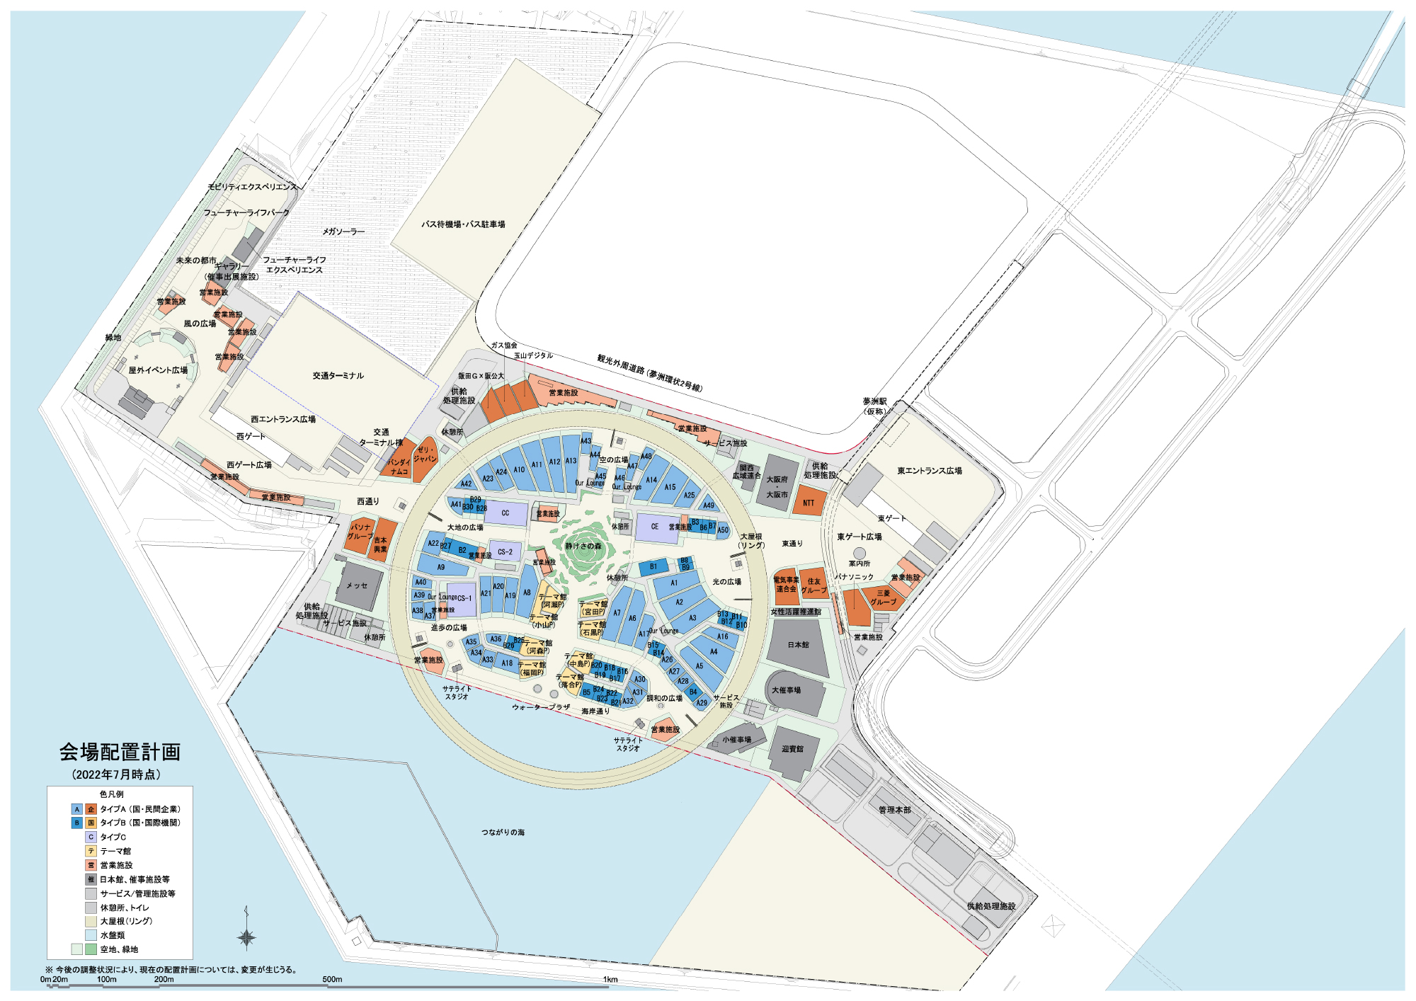
夢洲：大阪・関西万博
全体概要
第3章 構想実現に向けたチャレンジ
夢洲地区の総面積390haのうち、約155haが万博会場である。
出典：公益社団法人２０２５年日本国際博覧会協会HPより抜粋

Slide 35
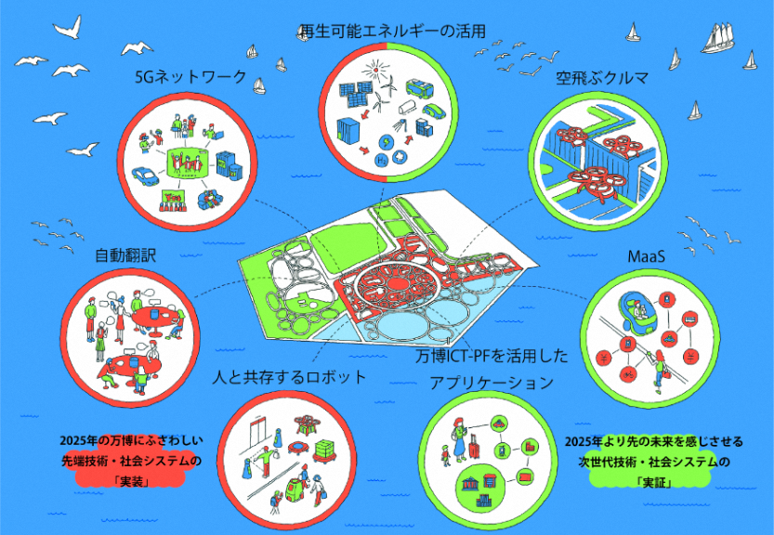

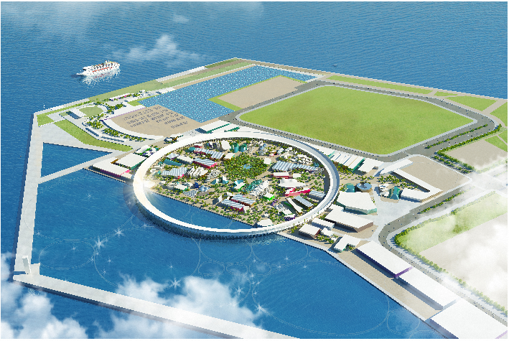

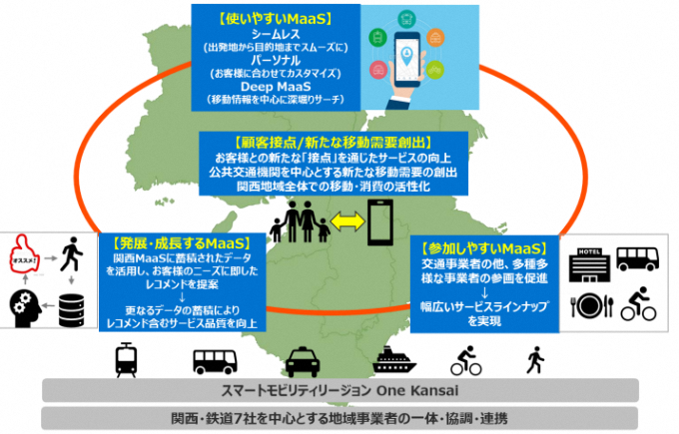
夢洲：大阪・関西万博
全体概要
第3章 構想実現に向けたチャレンジ
大阪・関西万博では、４つの特徴的な先端的サービスをはじめ様々な取組が進められる。
未来社会のショーケース・イメージ
① 近未来の医療・健康サービス
②自動運転車
大阪ヘルスケアパビリオンでは、来館者のヘルスケアデータを取得し、未来のフード、ヘルスケアなど、パーソナライズされた体験ができるサービスを提供
カーボンニュートラルの観点からEV(電気)バスなどを導入するとともに、万博会場内外のバスの移動の一部において自動運転（レベル４相当）で実施
出典：２０２５年日本国際博覧会基本計画（2020年12月）
「大阪ヘルスケアパビリオン」イメージ図
出典：公益社団法人２０２５年日本国際博覧会協会HP
大阪・関西万博会場イメージ図
③空飛ぶクルマ
④MaaSによる移動の円滑化
日本初の空飛ぶクルマの社会実装
大阪市内、関西の主要空港・観光地から万博会場を結ぶアクセスを担う
OSAKAファストパス（仮称）による混雑情報の提供や来場交通プランの案内を実施
万博関連情報の連携による関西MaaSの機能拡充
提供：２０２５年日本国際博覧会協会
出典：経済産業省HP
出典：関西MaaS協議会プレスリリース

Slide 36
夢洲：大阪・関西万博
事業スケジュール
第3章 構想実現に向けたチャレンジ
 |  | フェーズⅠ ～2024年度 Before万博 |  | フェーズⅡ 2025年度 With万博 | フェーズⅢ 2026年度～ After万博
利用者
主な 先端的 サービス | 近未来の医療・健康サービス
 | 自動運転車
 | 空飛ぶクルマ
 | MaaSによる移動の円滑化
データ 連携※ | データ※
 | ローカル プラットフォーム
会場インフラ整備
大阪・関西万博
（２０２５年）
入場券販売・万博ID
サービスの内容検討
実証
サービス内容検討・実証
ポート施設設計・整備
運航事業者による事業許可・試験など
機体メーカーによる機体開発
サービスの内容検討・実証
会場発生データ/来場体験データ
万博ICT-PF運用
※ データ連携及びデータは、 ORDEN検討状況を踏まえ検討予定

Slide 37
夢洲：大阪・関西万博
実現をめざす先端的サービス
第3章 構想実現に向けたチャレンジ
大分類 | 概要 | 先端的サービス項目
大阪・関西万博で体験する近未来の医療・健康サービス | 大阪府と大阪市がREBORNをテーマに設置する「大阪ヘルスケアパビリオン」では、未来の診断や健康ケア、未来医療が体験できるサービスを提供する。 | ①ヘルスケアアプリ ②まち中のスキャンマシン ③都市移動用のモビリティ ④ミライのフード体験 ⑤ミライのヘルスケア体験 ⑥ミライの医療
大阪・関西万博における自動運転車 | 自動運転による万博アクセス、会場内移動を実現する。 | ⑦万博会場へのアクセスの一部において、EV（電気）バスなどの自動運転（レベル４相当）を公道で実施 ⑧万博会場内の移動の一部において、EV（電気）バスの自動運転（レベル４相当）を走行中給電などの新技術を搭載し実施
大阪・関西万博における空飛ぶクルマ | 会場周辺を中心とする「遊覧飛行」、会場と空港や大阪市内などを結ぶ「二地点間輸送」を実現する。 | ⑨大阪市内、関西の主要空港、観光地を結ぶアクセス整備を、空飛ぶクルマの社会実装で実現
MaaSによる移動の円滑化 | MaaSによる経路検索・予約・決済、会場混雑情報の提供など、シームレスな移動を実現する。 | ⑩OSAKAファストパス（仮称） ⑪関西MaaS協議会によるMaaSサービス

Slide 38
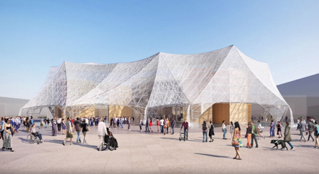

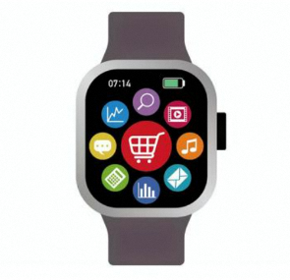
夢洲：大阪・関西万博
大阪・関西万博で体験する近未来の医療・健康サービス
第3章 構想実現に向けたチャレンジ
大阪府と大阪市がREBORNをテーマにオール大阪で出展する「大阪ヘルスケアパビリオン」では、未来の医療・健康サービスを提供する。
まち中のスキャンマシン
ミライ都市に設置されているまち中のスキャンマシンに向き合い、自動ナビゲーションに答えると、来館者一人ひとりにあったおすすめの体験ルートを案内
都市移動用のモビリティ
ミライ都市を自動走行するモビリティに乗り込むと、簡単な問いかけの応答やセンサーを用いたセンシングによって、自動的にデータを取得
取得データを元にパーソナライズされた食、運動、ヘルスケアやエンターテインメントコンテンツを案内
外観イメージ
「大阪ヘルスケアパビリオン Nest for Reborn」
ミライのフード体験
取得データに基づいて、食に関するアドバイスを行うとともに、身体によく美味しい未来のヘルスケアフードを最新のロボティクスにより提供
ヘルスケアアプリ
ヘルスケアデータを取得・記録し、AIなどを活用して、パーソナライズされたサプリ情報、生活習慣に係るアドバイスなどをアプリで提供
デジタルIDに紐づけた生体認証と組合わせ、デジタル地域通貨による決済、国籍、性別、年齢、バイタル情報、消費行動・位置情報などの情報の取得・活用も検討
ミライのヘルスケア体験
パーソナライズされたヘルスケア・エンターテインメント体験を提供
AIによる食と身体とココロに関する様々な体験によって、訪れた人が新たな気持ちで明日に向けた一歩を踏み出せるきっかけを提供
ミライの医療
未来に実現が想定される先端的な医療技術やサービスを体感
再生医療や、遺伝子治療などの驚きの成果を見せていくとともに、子どもから大人までが楽しみながら未来の医療を学び、体験することができる参加型の展示を検討
※ ヘルスケアアプリは、万博開催前から実装し、2025年の会期終了までの
活用を想定。万博後の活用については今後調整。
出典：2025年日本国際博覧会大阪パビリオン出展基本計画（2022年3月）

Slide 39
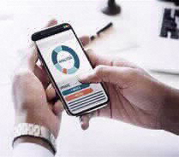
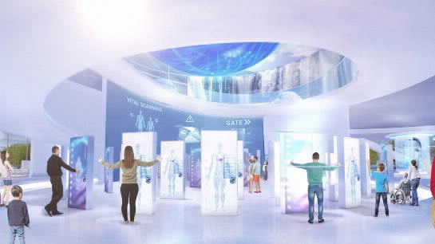
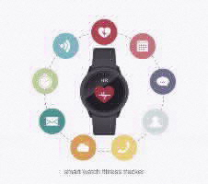
夢洲：大阪・関西万博
大阪・関西万博で体験する近未来の医療・健康サービス
第3章 構想実現に向けたチャレンジ
サービス内容・実施体制の検討
先端的サービス項目 | サービス概要 | 主な事業者 候補 | スケジュール(予定)
①ヘルスケアアプリ | ・ヘルスケアデータを取得・記録し、AIなどを活用して、パーソナライズされたサプリ情報、生活習慣に係るアドバイスなどをアプリで提供。 ・デジタルIDに紐づけた生体認証と組合わせ、デジタル地域通貨による決済、国籍、性別、年齢、バイタル情報、消費行動・位置情報などの情報の取得・活用も検討。 | 協賛企業 （予定） | ・本格サービス提供開始： 2025年４月 （先行サービス提供開始未定）
②まち中のスキャンマシン | ・ミライ都市に設置されているまちの中スキャンマシンに向き合い、自動ナビゲーションに答えると、来館者一人ひとりにあったおすすめの体験ルートを案内。 | 協賛企業 （予定） | ・本格サービス提供開始： 2025年４月 （先行サービス提供開始未定）
③都市移動用のモビリティ | ・ミライ都市を自動走行するモビリティをイメージした車に乗り込むと、VR などを活用し様々な未来を感じる体験とともに、簡単な問いかけへの応答やセンサーを用いたセンシングによって、血圧・脈拍・血糖値などのバイタルデータの取得を自動的に行う。 ・取得データを元にパーソナライズされた食、運動、ヘルスケアやエンターテインメントコンテンツを案内。 | 協賛企業 （予定） | ・本格サービス提供開始： 2025年４月
①サービスイメージ
ヘルスケアアプリ
②サービスイメージ
まち中のスキャンマシン
出典：２０２５年日本国際博覧会大阪パビリオン出展基本計画（2022年3月）

Slide 40
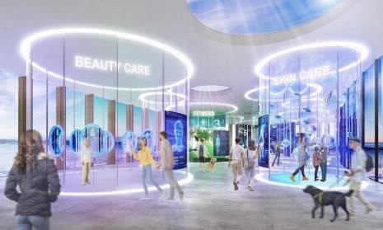
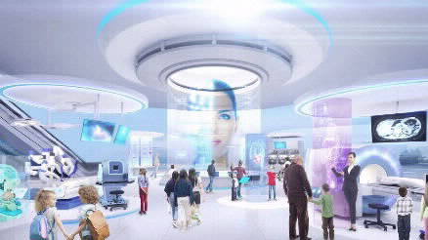
夢洲：大阪・関西万博
大阪・関西万博で体験する近未来の医療・健康サービス
第3章 構想実現に向けたチャレンジ
サービス内容・実施体制の検討
先端的サービス項目 | サービス概要 | 主な事業者 候補 | スケジュール(予定)
④ミライのフード体験 | ・取得データに基づいて、食に関するアドバイスを行うとともに、身体によく美味しい未来のヘルスケアフードを最新のロボティクスにより提供。 ・また、食に関するサステナビリティの提示として、パビリオン内において食材の一部に利用する循環型植物プラントなどの展示なども検討。 | 協賛企業 （予定） | ・本格サービス提供開始： 2025年４月
⑤ミライのヘルスケア体験 | ・パーソナライズされたヘルスケア・エンターテインメント体験を提供するゾーン。 ・人工知能（AI）によるビューティーケアやサプリメント、フィットネスプログラム、音楽、メディテーションなど食と身体とココロに関する様々な体験によって、訪れた人が新たな気持ちで明日に向けて一歩踏み出せるきっかけを提供。 | 協賛企業 （予定） | ・本格サービス提供開始： 2025年４月
⑥ミライの医療 | ・未来に実現が想定される先端的な医療技術やサービスを体感するゾーン。 ・再生医療や、遺伝子治療などの驚きの成果を見せていくとともに、子どもから大人までが楽しみながら未来の医療を学び、体験することができる参加型の展示も検討。 | 協賛企業 （予定） | ・本格サービス提供開始： 2025年４月
⑤サービスイメージ
ミライのヘルスケア体験
⑥サービスイメージ
ミライの医療
出典：２０２５年日本国際博覧会大阪パビリオン出展基本計画（2022年3月）

Slide 41
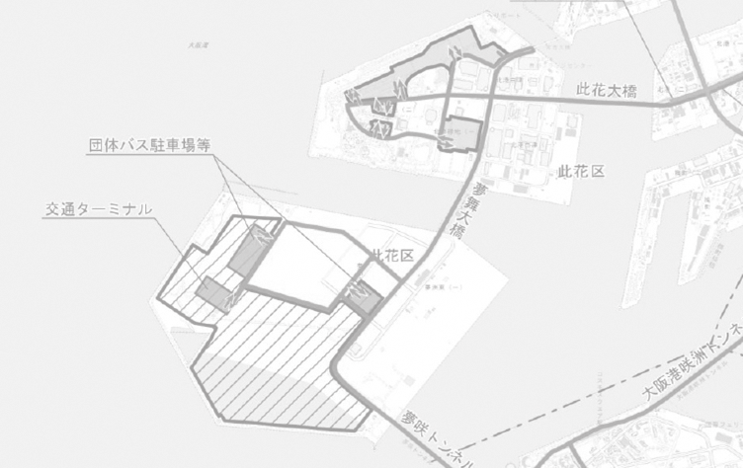

夢洲：大阪・関西万博
大阪・関西万博における自動運転車
第3章 構想実現に向けたチャレンジ
大阪・関西万博において、自動運転による万博会場へのアクセス、会場内移動を実現する。
【自動運転／万博アクセス】
【自動運転／万博会場内】
万博会場へのアクセスの一部において、 EV（電気）バスなどの自動運転（レベル４相当）を公道で実施
万博会場内の移動の一部において、EV（電気）バスの自動運転（レベル４相当）を走行中給電などの新技術を搭載し実施
【大阪・関西万博 来場者輸送基本方針】＜P.12 抜粋＞
３．輸送計画（４）新たな移動サービスの実践
「未来社会の実験場」をコンセプトとして掲げている大阪・関西万博の開催を契機として、MaaSや自動運転などを積極的に取り入れた新たな移動サービスを実践する。
【２０２５年日本国際博覧会基本計画】＜P.67 抜粋＞
［会場内輸送］
高齢者、障がい者、子連れの家族など、様々な来場者が快適に会場内を移動できるように、また先進的なモビリティを体験する機会を得られるよう、多様なモビリティを導入する。
会場へのバス運行イメージ
会場内EVバス運行イメージ
会場外駐車場
EVバスを巡行運行
新大阪方面
EVバスルート
万博会場
想定ルート図（案）
出典：公益社団法人２０２５年日本国際博覧会協会HP

Slide 42
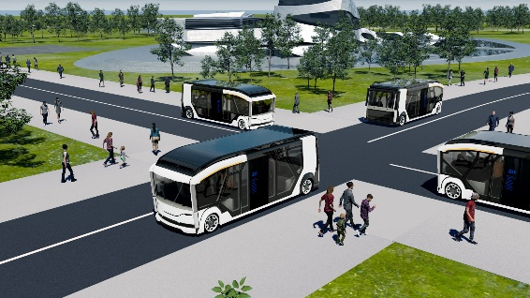
夢洲：大阪・関西万博
大阪・関西万博における自動運転車
第3章 構想実現に向けたチャレンジ
サービス内容・実施体制の検討
先端的サービス項目 | サービス概要 | 主な事業者 候補 | スケジュール(予定)
⑦万博会場へのアクセスの一部において、EV（電気）バスなどの自動運転（レベル４相当）を公道で実施 | ・大勢の万博来場者の移動をよりスマートに実現すべく、会場アクセスバスについて、EV（電気）バスなどを導入するとともに、社会実装に向けて自動運転（レベル４相当）での運行の実証を行う。 | 選定方法も含めて未定 | ・本格サービス提供開始： 2025年４月
⑧万博会場内の移動の一部において、EV（電気）バスの自動運転（レベル４相当）を走行中給電などの新技術を搭載し実施 | ・大勢の万博来場者の移動をよりスマートに実現すべく、会場内・外周バスについて、EV（電気）バスを導入するとともに、社会実装に向けて自動運転（レベル４相当）での運行や走行中給電などの新技術を融合させた実証を行う。 | 関西電力株式会社 大阪市高速電気軌道株式会社 株式会社ダイヘン 株式会社大林組 | ・本格サービス提供開始： 2025年４月
⑧サービスイメージ
万博会場内の移動の一部において、EV（電気）バスの自動運転（レベル４相当）で実施
提供：関西電力株式会社・大阪市高速電気軌道株式会社

Slide 43
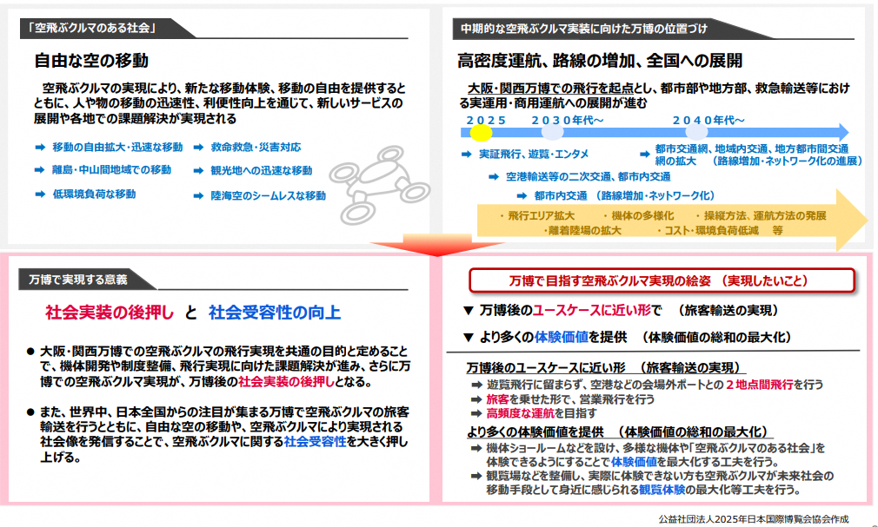
夢洲：大阪・関西万博
大阪・関西万博における空飛ぶクルマ
第3章 構想実現に向けたチャレンジ
空飛ぶクルマの社会実装の後押しと、社会受容性の向上に向け、2025年大阪・関西万博での空飛ぶクルマによる旅客輸送実現を図る。
出典：「2021年度空の移動革命に向けた官民協議会 実務者会合の検討状況について 大阪・関西万博×空飛ぶクルマ実装ＴＦ2021年度のとりまとめ」 経済産業省製造産業局 次世代空モビリティ政策室、国土交通省航空局 次世代航空モビリティ企画室

Slide 44
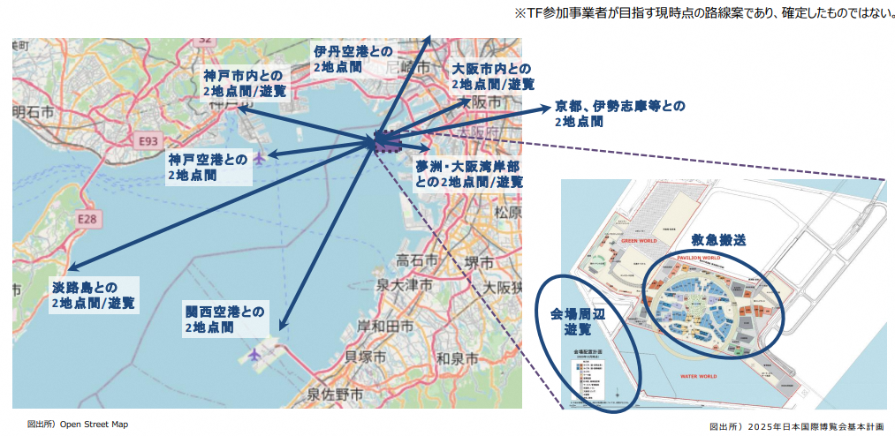
夢洲：大阪・関西万博
大阪・関西万博における空飛ぶクルマ
第3章 構想実現に向けたチャレンジ
＜めざすべき絵姿＞会場周辺を中心とする「遊覧飛行」、会場と空港や大阪市内などを結ぶ「二地点間輸送」を実現する。環境アセスメントの範囲に収まる飛行経路・高度により、安全を確保しつつ、万博会場において可能な限り高頻度な運航（１時間に20回程度の離発着を目標）の離発着を行うことをめざす。この際、周辺上空のヘリコプターや無人航空機とも調和した運用をめざす。
大阪・関西万博×空飛ぶクルマ実装ＴＦの中で提案のあった遊覧、2地点間輸送の路線
出典：「2021年度空の移動革命に向けた官民協議会 実務者会合の検討状況について 大阪・関西万博×空飛ぶクルマ実装ＴＦ2021年度のとりまとめ」 経済産業省製造産業局 次世代空モビリティ政策室、国土交通省航空局 次世代航空モビリティ企画室

Slide 45
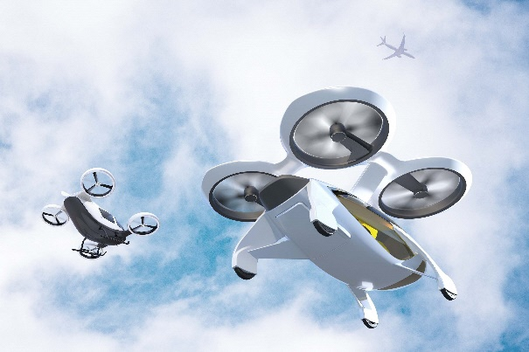
夢洲：大阪・関西万博
大阪・関西万博における空飛ぶクルマ
第3章 構想実現に向けたチャレンジ
サービス内容・実施体制の検討
先端的サービス項目 | サービス概要 | 主な事業者 候補 | スケジュール(予定)
⑨大阪市内、関西の主要空港、観光地を結ぶアクセス整備を、空飛ぶクルマの社会実装で実現 | ・万博会場の北西に位置するモビリティエクスペリエンスにおいて、事業者の協力を得て離発着施設、整備保管庫、観覧エリア、展示施設などを整備し、多種多彩な空飛ぶクルマの遊覧飛行、空港や市内などからの移動などを実現。 | ポート運営事業者、運航事業者 | ・本格サービス提供開始： 2025年４月
⑨サービスイメージ
大阪市内、関西の主要空港、観光地を結ぶアクセス整備を、空飛ぶクルマの社会実装で実現
出典：経済産業省HP

Slide 46
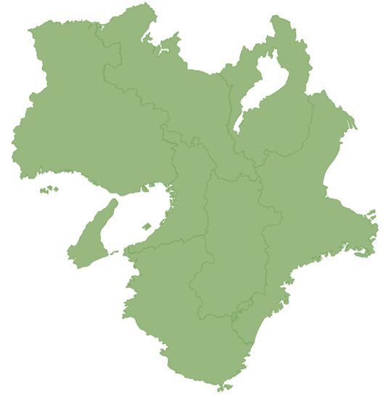
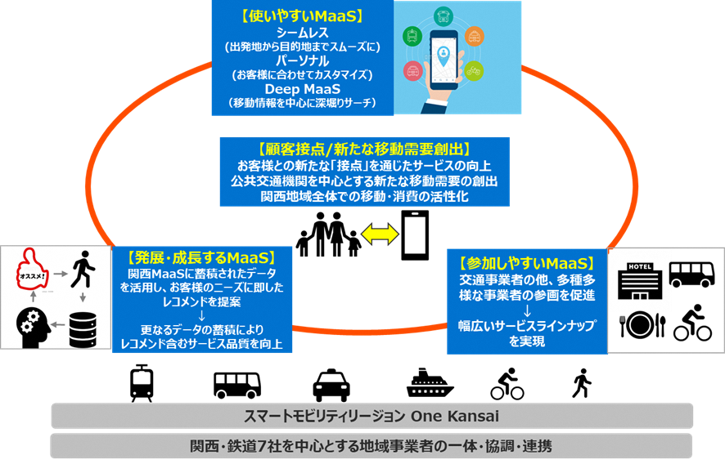




夢洲：大阪・関西万博
MaaSによる移動の円滑化
第3章 構想実現に向けたチャレンジ
万博に向け、交通・通信等の民間事業者間でコンソーシアムを組織し、ORDENを活用したデータ連携による渋滞・混雑予測情報の提供や最適なルート案内など、利便性の高い新しいサービスを提供するOSAKAファストパス（仮称）の導入を検討中。
サービス提供のあり方については、交通情報アプリや乗換案内アプリへの供給等も含めて、今後検討を深めていく。
関西MaaS（仮称）では、関西一円の交通ネットワークの向上を図るため、関西・鉄道７社を中心として協調・連携し、多様な移動者・来訪者に対してシームレスなMaaSの提供をめざしている。万博時には公益社団法人2025年日本国際博覧会協会が構築する万博公式アプリと連携して、万博の情報に加えて交通アクセスに関する情報の包括的な提供を実施する。
OSAKA ファストパス（仮称）
（参考）関西MaaSの取組
関西MaaSのコンセプト*
渋滞・混雑情報提供サービス
最適周遊ルート案内
高速道路○○線
渋滞8km 60分
○○鉄道 ○○線
遅延なし
○○エリア 駐車場
満車率 95%
混んでます
混雑緩和のため、
周辺施設に誘導し
乗車時間を分散
帰宅時
飲食店
地下鉄
自宅
ORDEN
ID連携(複数紐づけ)・API
交通情報
混雑情報
万博情報
*関西MaaS協議会は、関西地域の交通事業者間の連携を前提としたMaaSシステムを共同で構築し、関西地域にお住まい、またはご来訪されるお客様を中心にお使いいただける「(仮称)関西MaaSアプリ」を2023年夏頃(予定)を目途にリリース予定。（2022年11月8日 関西MaaS協議会プレスリリースより）

Slide 47
夢洲：大阪・関西万博
MaaSによる移動の円滑化
第3章 構想実現に向けたチャレンジ
先端的サービス項目 | サービス概要 | 主な事業者 候補 | スケジュール(予定)
⑩OSAKAファストパス（仮称） | ・万博開催時に想定される人流・交通流のデータ(静的データ/動的データ)をデジタルツイン上で分析し、1時間単位での大阪広域/万博ルートの渋滞・混雑予測および可視化を実施。 ・上記の分析結果に加え、鉄道／バス等の混雑状況等も併せて分析し、混雑時には寄り道プランも提案するなど、ユーザーにとって最適となる移動手段のレコメンドを実施。 | 民間事業者 （未定） | ・実証実験： 2023年７月～ ・先行サービス提供開始： 2024年４月 ・本格サービス提供開始： 2025年４月
⑪関西MaaS協議会によるMaaSサービス | ・関西地域におけるマルチモーダルでの乗換経路検索やチケットストア、観光施設紹介等の各サービスをワンストップで提供。 | 関西MaaS協議会 （関西に主要路線を持つ鉄道７社） | ・2023年夏頃を目途に「(仮)関西MaaSアプリ」をリリース ・以後、逐次のバージョンアップにより機能を拡充

Slide 48
夢洲：大阪・関西万博
規制改革の内容
第3章 構想実現に向けたチャレンジ
令和４年12月27日現在
大分類 | 先端的サービス項目 | 規制改革の内容 | 備考
大阪・関西万博で体験する近未来の医療・健康サービス | ④ミライのフード体験 | 表示できる機能の拡大【食品表示法に基づく食品表示基準（機能性表示食品）】 | 【今後検討予定】
 | ⑥ミライの医療 | 未承認の医療機器、再生医療等製品の一般向け展示を禁止する規制の緩和【未承認医療機器等の展示に関するガイドライン細則】 | 【現行法で対応可との省庁見解】
大阪・関西万博における自動運転車 | ⑦万博会場へのアクセスの一部において、EV（電気）バスなどの自動運転（レベル４相当）を公道で実施 | （参考) 特定自動運行に係る許可制度の創設【道路交通法】 自動運転レベル４に相当する運転者がいない状態での自動運転である特定自動運行の許可制度を創設 | 【措置済み】 道路交通法改正（令和４年４月） 公布から１年以内に施行予定
大阪・関西万博における空飛ぶクルマ | ⑨大阪市内、関西の主要空港、観光地を結ぶアクセス整備を、空飛ぶクルマの社会実装で実現 | 空飛ぶクルマの社会実装に向けた制度整備【航空法等】 搭載義務燃料の設定、離着陸時の進入表面のこう配条件の緩和、機体充電作業の軽微な保守への位置づけポート設置における許可取得の申請手続き簡素化等 | 【検討中】 内閣府調査事業※により左記の制度設計等を検討中
MaaSによる移動の円滑化 | ⑩OSAKAファストパス（仮称） | ダイナミックプライシングを活用した際の路上駐車場、路外駐車場に係る変動駐車料金の設定・表示に関する特例【駐車場法】 乗合バス、鉄道などの混雑緩和のための変動運賃などの設定に関する特例【道路運送法、鉄道事業法】 | 【検討中】 内閣府調査事業※によりユースケースを検討中
※先端的サービスの開発・構築等に関する調査事業

Slide 49
うめきた２期 Parkness Challenge

Slide 50
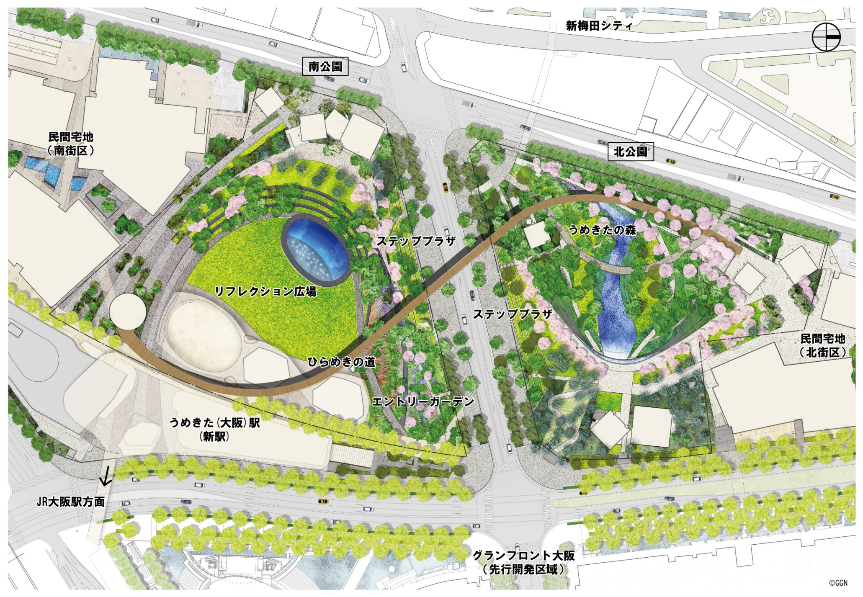
うめきた２期 Parkness Challenge
全体概要
第3章 構想実現に向けたチャレンジ
都心の大規模ターミナル前に立地するうめきた２期では、国際競争力の向上をめざし、隣接する先行開発区域（１期）とあわせて、業務（延床約30万㎡）・ 商業（延床約９万㎡）など質の高い都市機能を集積させ、年間7000万人を超える来街者を想定。
２期地区の約半分を占める大規模な「みどり」を活用し、ワーカー・観光客など来街者に「みどり」を使った体験や行動変容の機会の創出を図る。
例えば、ヒューマンデータとAI分析などによる健康増進プログラムの提供による未病対策、多様な体験や実証実験を可能とするリアルとデジタルの融合した新たな価値創造空間の創出やこれを支える大容量通信網（ローカル５Gなど）の整備など、来街者の利便性向上に資する先端的サービスを提供する。
うめきた２期において先端的サービスを提供し、他の地区での将来的なまちづくりに活用
スポーツキューブ
・・・公園内（ｲノベーション施設） ・・・公園内（その他） ・・・民間建物内
公園エリア
レストラン
みんなの
キューブ
エデュテインメント
キューブ
都市型スパ
うめきたの森
リフレクション
広場
アクセス
ランタン
イノベーション施設を核として
「みどり」と「イノベーション」の
融合拠点を実現
大屋根スペース
大阪駅（うめきたエリア）
（2023年３月開業）
ネクスト
イノベーション
ミュージアム
※民間開発事業者資料などをもとに作成。2022年5月時点のイメージ図であり、
今後変更の可能性あり。【提供者：うめきた2期地区開発事業者】
※公園、公園施設の名称は全て仮称であり今後変更の可能性があります

Slide 51
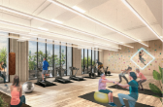
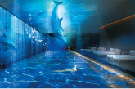
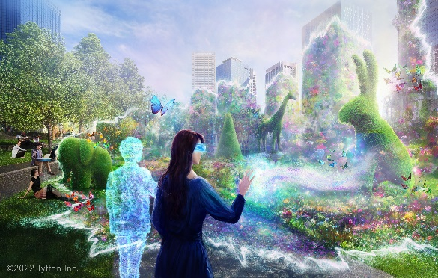
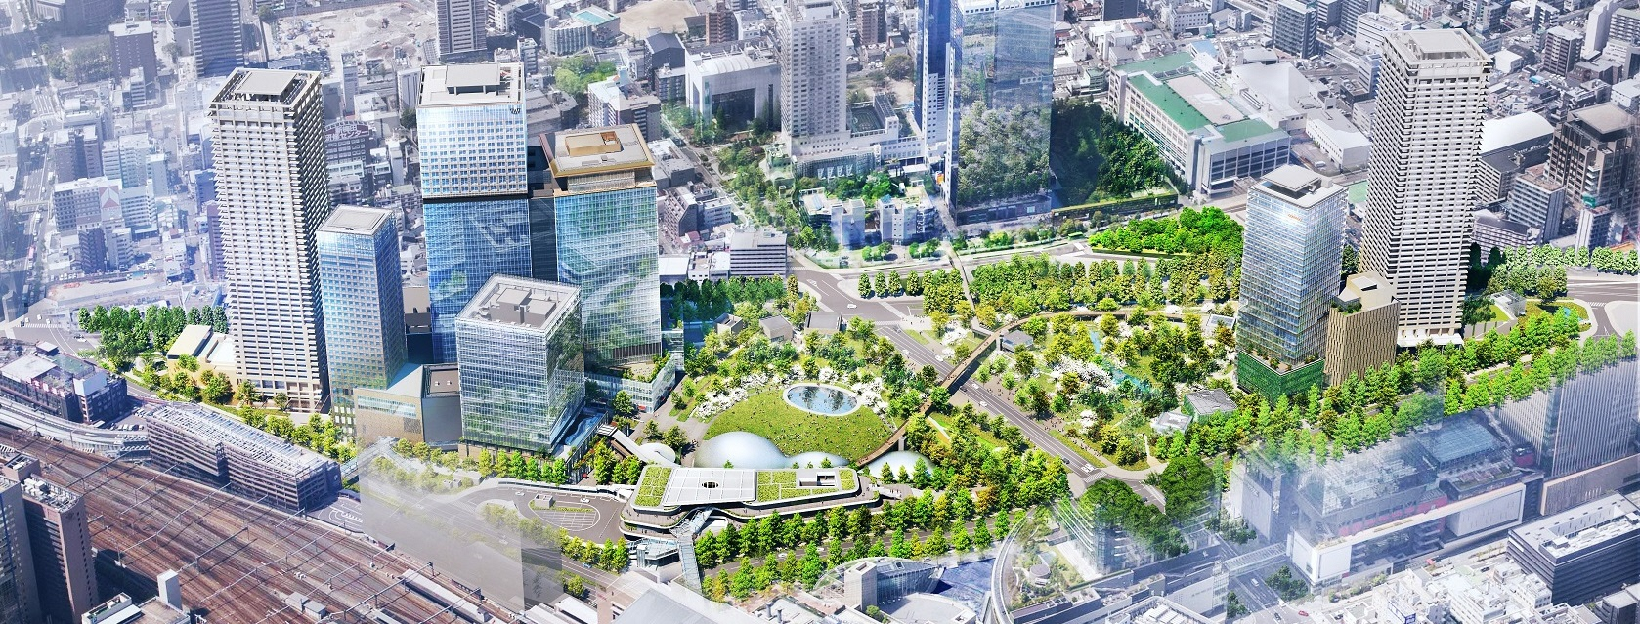
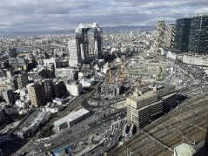
うめきた２期 Parkness Challenge
全体概要（取り組む先端的サービス（イメージ））
第3章 構想実現に向けたチャレンジ
ヒューマンデータとAI分析などによる健康増進プログラムの提供
リアルとデジタルの融合空間の創出
うめきた２期に設置予定の温泉利用型健康増進施設にて、
ヒューマンデータとAI分析などによるエビデンスに基づく健康増進
プログラムを提供
効果を数値化してデータに還元することで循環型の健康サイクルを形成
ミラーワールドを構築し、MR技術により現実と重ね合わせることで、絶景・癒し・ホラーなど、多種多様なテーマの世界を体験できる
イベントを検討
「みどり」の空間に、柔軟な設置が可能な仮設建築物を設置し、 来街者に「様々な体験価値」を提供
運動施設
屋内プール
（健康増進施設イメージパース）
（実証イベントのイメージ）
現在のうめきた（2022年２月）
※2022年5月時点のイメージパースであり、今後変更となる可能性があります（提供：うめきた2期地区開発事業者）

Slide 52
うめきた２期 Parkness Challenge
事業スケジュール
第3章 構想実現に向けたチャレンジ
 |  | フェーズⅠ ～2024年度 Before万博 | フェーズⅡ 2025年度 With万博 | フェーズⅢ 2026年度～ After万博
利用者
主な 先端的サービス
データ 連携※ | データ※
 | ローカル プラットフォーム
要調整
（記載する場合でも記載内容は他のプロジェクトとの調整を希望します。）
一部先行まちびらき（２０２４年度夏頃）
全体まちびらき（２０２７年度）
インフラ整備（都市公園・道路など）
うめきた（新駅）整備
新駅開業
来街者（買物客・観光客・府民・市民）
企業・オフィスワーカー
※その他、パートナー事業者に応じて追加するサービスあり
サービス内容
検討
１ ヒューマンデータ利活用に資するプラットホームの提供
サービス内容
検討・実証
２ パーソナルモビリティのシェアサービス
サービス内容
検討・実証
３ 先端技術を用いた公園内・建物内における施
設管理、配送などのマネジメント高度化
サービス内容検討、
官民体制の検討・実証
４ リアルとデジタルの融合した都市空間
＝Parknessを実現するためのDX推進
サービス内容
検討・実証
５ 駅を活用したまちなか・便利なヘルスケア環境の構築
ヒューマンデータ、人流データなど
検討・調達・整備
うめきた２期データプラットフォーム運用※※
（運用主体：うめきた２期開発事業者及び今後選定するパートナー企業）
※ データ連携及びデータは、 ORDEN検討状況を踏まえ検討予定
※※ 先端的サービス５のプラットフォームは、別途検討

Slide 53
うめきた２期 Parkness Challenge
実現をめざす先端的サービス
第3章 構想実現に向けたチャレンジ
大分類 | 概要 | 先端的サービス項目
ヒューマンデータ利活用に資するプラットフォームの提供 | うめきた２期地区の来街者のヒューマンデータ（心理、生理、脳情報、行動など）を本人同意のもと取得し、先進的なサービスや製品開発を志向するサービス事業者が当該データを活用できる環境の構築をめざす。 | ①ヒューマンデータとAI分析などによるエビデンスに基づく健康増進プログラム
パーソナルモビリティサービスのシェアサービス | パーソナルモビリティ※の利用環境を整備することにより、利用者の公園内外の移動を円滑にする。※シェアサイクル、電動キックボード、低速モビリティ、自動走行モビリティなど | ②パーソナルモビリティによるエリアの回遊性やラストワンマイルの移動快適性の向上
先端技術を用いた公園内・建物内における施設管理、配送などのマネジメント高度化 | 人手不足が深刻化する中、建物・公園の維持管理・運営業務について、画像解析・ロボット・ドローンなどの技術を活用することにより、業務の省人化・無人化をめざす。 | ③画像解析を用いた施設管理（AIカメラやビーコン、センサーなど） ④ICTを活用した「みどり」管理（ICT、ロボットなどの活用）
リアルとデジタルの融合した都市空間＝Parknessを実現するためのＤＸ推進 | 多様な体験や実証実験を可能とするリアルとデジタルの融合した新たな価値創造空間の創出やこれを支える大容量通信網（ローカル５Gなど）の整備など、来街者の利便性向上に資する先端的サービスの提供をめざす。 | ⑤デジタルサイネージやLEDビジョンなどを用いた感性をシェアする空間の創造 ⑥ミラーワールドを構築し、MR技術により現実と重ね合わせることで、絶景・癒し・ホラーなど、多種多様なテーマの世界を体験できるイベントを検討 ⑦Social Goodな活動を行った会員に対し、公園で提供するサービスに利用できるポイントの発行 ⑧来街者に対する混雑状況などの提供 ⑨都市公園の行為許可・占用許可などの行政手続きのオンライン化 ⑩リアルタイム・オンラインサービスを支える大容量通信網（ローカル５Gなど）の整備 ⑪先端的な技術や先駆的サービスを通じた「様々な体験価値」を市民や来街者に提供し、市民のQoL向上とライフデザインイノベーションを実現する環境の整備
駅を活用したまちなか・便利なヘルスケア環境の構築 | 大阪駅（うめきたエリア）（2023年3月開業）において、スマートゲートを活用し行動変容を促すとともに、センサーやデバイスを敷設した健康計測スポットの設置により、手軽に健康状態を計測できる環境を整備することで、疾病の予兆の早期把握につなげ、更なる健康行動を促進する。 | ⑫Station Health Care

Slide 54
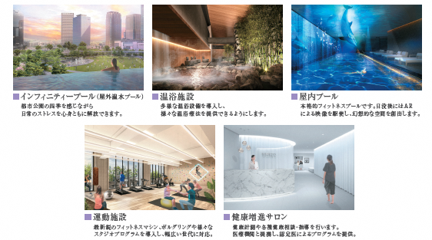
うめきた２期 Parkness Challenge
実現をめざす先端的サービス詳細
第3章 構想実現に向けたチャレンジ
サービス内容・実施体制の検討
先端的サービス項目 | サービス概要 | 主な事業者 候補 | スケジュール(予定)
①ヒューマンデータとAI分析などによるエビデンスに基づく健康増進プログラム | ・温泉利用型健康増進施設にてヒューマンデータとAI分析などによるエビデンスに基づく健康増進プログラムの提供をめざす。 | うめきた２期に入居予定のテナント（株式会社ラスイート） | ・サービス提供開始： 2025年上旬予定
②パーソナルモビリティによるエリアの回遊性やラストワンマイルの移動快適性の向上 | ・うめきた２期のエリア周辺のラストワンマイルモビリティとして電動キックボードなどの設置を予定。 | うめきた２期事業者において今後選定予定のパートナー企業 | ・サービス内容（走行エリア、ポート場所など）の検討、実施体制の検討： ～2023年度 ・公園や周辺道路の概成状況にあわせてサービス実証等を予定： 2024年度以降
①サービスイメージ
ヒューマンデータとAI分析などによるエビデンスに基づく健康増進プログラム
インフィニティープール
（屋外温水プール）
温浴施設
屋内プール
運動施設
健康増進サロン

Slide 55
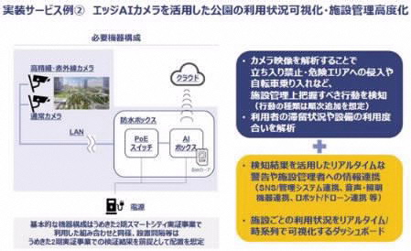
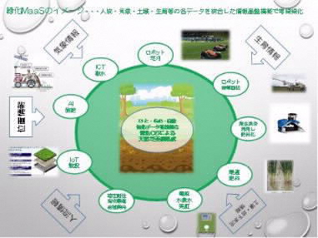
うめきた２期 Parkness Challenge
実現をめざす先端的サービス詳細
第3章 構想実現に向けたチャレンジ
サービス内容・実施体制の検討
先端的サービス項目 | サービス概要 | 主な事業者 候補 | スケジュール(予定)
③画像解析を用いた施設管理（AIカメラやビーコン、センサーなど） | ・AIカメラやセンサーなどの先進技術により施設管理上把握すべき行動、情報などを解析し、施設管理の効率化や来街者の利便性・回遊性の向上を図る。 | うめきた２期事業者において今後選定予定のパートナー企業 | ・サービス内容検討、実施体制の検討、他のエリアでの実証実験の実施 ：～2023年度 ・先行まちびらきエリアでサービス実証等を予定 ：2024年度以降
④ICTを活用した「みどり」管理（ICT、ロボットなどの活用） | ・ICT、ロボットなどによる自動化した質の高い夏芝・冬芝管理を行い、ヒートアイランド現象などの都市の温暖化の抑制や緑化「みどり」による質の高い滞在を実現する。 | うめきた２期事業者において今後選定予定のパートナー企業 | ・サービス内容検討、実施体制の検討、他のエリアでの実証実験の実施 ：～2023年度 ・先行まちびらきエリアでサービス実証等に向けて継続検討予定 ：2024年度以降
③サービスイメージ
画像解析を用いた施設管理
④サービスイメージ
ICTを活用した「みどり」管理

Slide 56
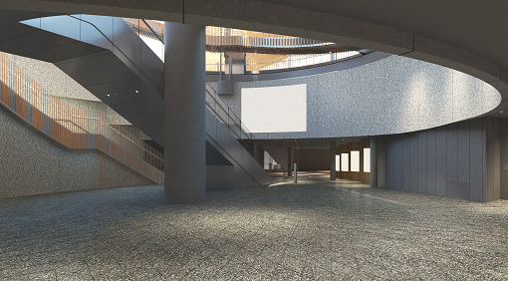

うめきた２期 Parkness Challenge
実現をめざす先端的サービス詳細
第3章 構想実現に向けたチャレンジ
サービス内容・実施体制の検討
先端的サービス項目 | サービス概要 | 主な事業者 候補 | スケジュール(予定)
⑤デジタルサイネージやLEDビジョンなどを用いた感性をシェアする空間の創造 | ・公園におけるデジタルサイネージやLEDビジョンなどを用いたインフォメーションや広告・アート展開などの弾力的な運用などによる感性をシェアする空間の創造。 | うめきた２期開発事業者、うめきた２期事業者において今後選定予定のパートナー企業 | ・実施体制の検討、サイネージなど設置に向けた設計施工検討、ベンダーなど選定・掲出内容の検討: ～2023年度 ・先行まちびらきエリアでサービス実証等を予定: 2024年度以降
⑥ミラーワールドを構築し、MR技術により現実と重ね合わせることで、絶景・癒し・ホラーなど、多種多様なテーマの世界を体験できるイベントを検討 | ・「うめきた２期地区」のミラーワールドを構築し、MR技術により現実と重ね合わせることで、絶景・癒し・ホラーなど、多種多様なテーマの世界の体験を提供できるイベントを検討する。 | うめきた２期事業者において選定のパートナー企業（ティフォン株式会社など） | ・サービス検討、実施体制の検討及び実証イベントの実施を予定: ～2025年度 ・サービス実証等に向けて継続検討予定: 2026年度以降
⑦Social Goodな活動を行った会員に対し、公園で提供するサービスに利用できるポイントの発行 | ・SDGsに向けた行動変容に向け、ボランティアなどのSocial Goodな活動を行った会員に対し、公園でサービスに利用できるポイントの発行を検討する。 | うめきた２期開発事業者、うめきた２期事業者において今後選定予定のパートナー企業 | ・サービス検討、実施体制の検討、実証及び実装に向けた検討: ～2023年度 ・先行まちびらきエリアでサービス実証等に向けて継続検討予定: 2024年度以降
⑤サービスイメージ
デジタルサイネージやLEDビジョンなどを用いた感性をシェアする空間の創造
⑥サービスイメージ
ミラーワールドを構築し、MR技術により現実と重ね合わせることで、絶景・癒し・ホラーなど、多種多様なテーマの世界を体験できるイベントを検討

Slide 57
うめきた２期 Parkness Challenge
実現をめざす先端的サービス詳細
第3章 構想実現に向けたチャレンジ
先端的サービス項目 | サービス概要 | 主な事業者 候補 | スケジュール(予定)
⑧来街者に対する混雑状況などの提供 | ・ビッグデータやAIを用いたダイナミックプライシングなどによる需給に応じた利用料設定・レコメンドの仕組みを提供することで、知的生産性の向上や健康促進に向けた行動変容を促す。 | うめきた２期開発事業者、うめきた２期事業者において今後選定予定のパートナー企業 | ・サービス検討、実施体制の検討、実証及び実装に向けた検討： ～2023年度 ・先行まちびらきエリアでサービス実証等に向けて継続検討予定： 2024年度以降
⑨都市公園の行為許可・占用許可などの行政手続きのオンライン化 | ・都市公園の行為許可や占用許可などの申請・許可に関わる行政手続きのオンライン化により、「ハンコレス・ペーパーレス・キャッシュレス」を推進する。 | 大阪市 | ・大阪市行政オンラインシステムでの申請受付を順次開始： 2022年度～
⑩リアルタイム・オンラインサービスを支える大容量通信網（ローカル５Gなど）の整備 | ・多様なリアルタイム・オンラインサービスを支える大容量通信網（ローカル５Gなど）の整備を行う。 | うめきた２期事業者において今後選定予定のパートナー企業 | ・サービス内容検討、実施体制の検討、実証及び実装に向けた検討： ～2023年度 ・先行まちびらきエリアでのサービス実証等に向けて継続検討予定： 2024年度以降
⑪先端的な技術や先駆的サービスを通じた「様々な体験価値」を市民や来街者に提供し、市民のQoL向上とライフデザインイノベーションを実現する環境の整備 | ・多様な市民・来街者が集う都市型公園において、次世代のスポーツ・エンタメイベントを開催し、イベントに接して、支援し、参加することで、より多様なイノベーションと新たな価値を創出する。 | うめきた２期開発事業者、うめきた２期事業者において今後選定予定のパートナー企業 | ・体制の検討、課題抽出、技術検討、実証及び実装に向けた検討： ～2023年度 ・先行まちびらきエリアでサービス実証等を予定： 2024年度以降

Slide 58
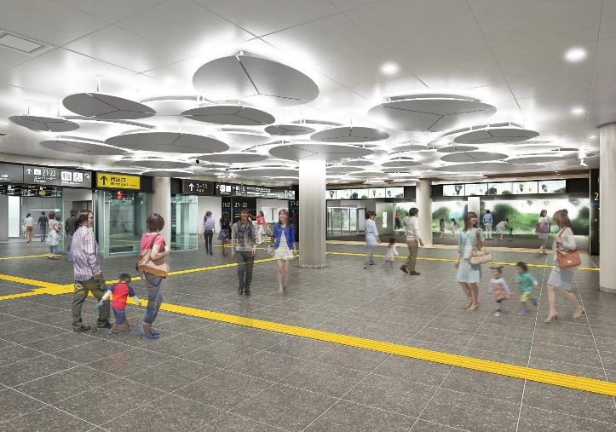
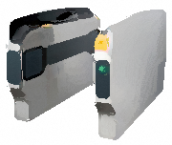






うめきた２期 Parkness Challenge
実現をめざす先端的サービス詳細
第3章 構想実現に向けたチャレンジ
先端的サービス項目 | サービス概要 | 主な事業者 候補 | スケジュール(予定)
⑫Station Health Care | ・大阪駅（うめきたエリア）（2023年３月開業）において、スマートゲートを活用し行動変容を促すとともに、センサーやデバイスを敷設した健康計測スポットの設置により、手軽に健康状態を計測できる環境を整備することで、疾病の予兆の早期把握につなげ、更なる健康行動を促進する。 また、 将来的に様々な分野で健康データを活用したサービス展開をめざす。 | 西日本旅客鉄道株式会社 大日本印刷株式会社 株式会社博報堂 ※上記事業者を中核としつつ、サービス展開に応じて追加事業者参画予定 | ・健康計測スポット開発及びサービスの具体化：2023年 ・健康計測スポット設置 （うめきた２期）：2024年 ・健康計測スポットの拡大 ：2024年以降
⑫サービスイメージ
Station Health Care
Station Health Care のイメージ
スマートゲート
アプリと連動した行動変容の促進
セルフケアアプリ
大阪駅（うめきたエリア）改札コンコース
健康計測スポット
各種PHRデータ取得
出典：西日本旅客鉄道株式会社
ヘルスケアアクティビティ
移動の延長での健康行動促進
様々な分野に
健康データを活用

Slide 59
うめきた２期 Parkness Challenge
規制改革の内容
第3章 構想実現に向けたチャレンジ
令和４年12月27日現在
大分類 | 先端的サービス項目 | 規制改革の内容 | 備考
ヒューマンデータ利活用に資するプラットフォームの提供 | ①ヒューマンデータとAI分析などによるエビデンスに基づく健康増進プログラム | 温泉利用型健康増進施設で医師の指示に基づき治療のため温泉療養を行った場合の医療費控除適用対象期間について、利用頻度等の条件緩和【所得税法】 「連続して１カ月以内に７日以上」が要件となっているが、都市型湯治においては日数等の要件を緩和 | 【検討中】 厚生労働省等において、温泉療養効果に関する医学的・科学的なエビデンスの調査研究の結果を踏まえて検討
リアルとデジタルの融合した都市空間＝Parknessを実現するためのＤＸ推進 | ⑩リアルタイム・オンラインサービスを支える大容量通信網（ローカル５Gなど）の整備 | ローカル５Gの広域的な利用（他者土地利用）に関する規制の緩和【電波法】 都心部では、ローカル５Gのカバーエリアが他者土地に及ぶ可能性が高く、周波数帯分割等による干渉調整策等の制度化 | 【措置済み】 総務省にて新たに示された制度の活用を含め、ユースケースの具体化を検討
 | ⑪先端的な技術や先駆的サービスを通じた「様々な体験価値」を市民や来街者に提供し、市民のQoL向上とライフデザインイノベーションを実現する環境の整備 | 仮設建築物に関する許可期間の制限緩和【建築基準法】 「様々な体験価値」の提供の場となる仮設興行場、仮設店舗などの仮設建築物を建築する場合における建築許可期間の緩和 | 【措置済み】 万博関連の仮設建築物や仮設工作物に関する特例通知発出（令和４年４月）

Slide 60
万博後（2026年度以降）の展開

Slide 61
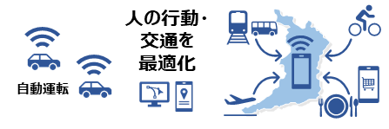
万博後（2026年度以降）の展開
概要
第3章 構想実現に向けたチャレンジ
大胆な規制改革を伴う先端的サービスを実装するとともに、イノベーションの担い手となる企業等の創業支援・ビジネス環境整備にも注力し、大阪府域につなげていく。
スーパーシティ構想の実現に向けて取り組んだ、先端的サービスの実装と大阪広域データ連携基盤（ORDEN）を活用したデータ連携は、様々な分野へも展開し、住民のQoL向上と都市競争力の強化をめざしていく。
豊かに暮らす健康長寿社会
先端国際医療の供
医療・健康など
医療・健康など
先端国際医療の提供
データ連携などによるサービスの高度化
日常化された先端医療サービスの実現
次世代PHRと新たなテクノロジーを活用
ストレスフリーな最適移動社会
移動・物流など
移動・物流など
万博後のMaaS
日常での空飛ぶクルマ普及
多様なサービスをつないで街を活性化
街なかにポートが存在する日常モビリティ
出典：経済産業省HP

Slide 62





万博後（2026年度以降）の展開
先端国際医療の提供
第3章 構想実現に向けたチャレンジ
めざす将来像
遠隔医療、AIやロボットによる診療支援などの先端医療サービスを、国籍や場所を問わず、日常的に享受することができる環境を整備し、誰もが健康で生き生きとした生活を実現。
『全ての人が最先端の医療サービスを受けることができる、未来社会』
フェーズⅠ・フェーズⅡ
フェーズⅢ
先端的サービス
先端国際医療の提供
先端国際医療の提供
大阪・関西万博
外国人患者を含む全ての人が、府内の医療機関で提供される高度医療にアクセスできる医療環境を整備。
都市移動用のモビリティ
夢洲に医療機関を設置する場合の必要な医療機能（イメージ）
簡単な問いかけの応答やセンサーを用いたセンシングによって、自動的にデータを取得
ミライのフード体験
検査・診察
フォローアップ
取得データに基づいて、食に関するアドバイスを行うとともに、未来のヘルスケアフードを提供
【訪日・在留外国人】
人間ドック
【連携医療機関】
がん検査
医療機関との調整など
【帰国・帰宅後】
【夢洲における
国際医療機関】
コーディネーター
・通訳の派遣
連携
ミライのヘルスケア体験
訪問
パーソナライズされたヘルスケア・エンターテインメント体験を提供
リハビリ
【ホテル】
ミライの医療
医療機関設置にあたり機能を補完
未来の先端医療の成果を体験できる参加型展示
医療環境整備に向け、以下の規制改革を含め提案
①外国人医師の参画
（二国間協定の活用、英語による医師など国家試験の実施）
②海外とのオンライン診療
③海外承認国内未承認薬の使用
※上記はイメージであり、具体的な機能は今後検討

Slide 63








万博後（2026年度以降）の展開
データ連携などによるサービスの高度化
第3章 構想実現に向けたチャレンジ
めざす将来像
安全に、効果的にパーソナルヘルスレコード（PHR）を活用して、自らに最適化された医療やヘルスケアサービスを享受するとともに、 PHRを活用して健康にかかわる多様な産業、サービスが発展、成長をすることを通じて、誰もがより健康で生き生きとした生活を実現。
『健康寿命が延伸し、豊かに暮らすことのできる、未来社会』
フェーズⅠ・フェーズⅡ
フェーズⅢ
先端的サービス
データ連携などによるサービスの高度化
うめきた２期
AI分析などによる健康増進プログラム
データ連携基盤などを通じて健康、医療、介護、スポーツなど、多岐にわたるデータを繋いだ次世代PHRを活用し、AIなどの新たなテクノロジーを利用することで、健康・医療のシームレスな融合や個人への最適化など、高度化された様々な先端的サービスを提供。
ヒューマンデータとAI分析などによるエビデンスに基づく健康増進プログラムの提供。
Station Health Care
まちなか・便利なヘルスケア環境の構築
と都市の未病対応力向上への貢献。
スポーツ施設
運動情報
本人同意
夢洲コンストラクション
ライフログに基づく行政 サービスの提供
建設作業員の安全・健康管理
医療・健康サービスの高度化、産業創出
ウェアラブルデバイスを通じて取得したバイタル情報をもとに、個人にあった適切なタイミングでの情報提供。
医療情報
サイクルの実現
本人同意
大阪・関西万博
パーソナライズされた効果的な
サービスの選択・利用
来場者の健康情報に基づく体験提供
健康データなど
（要配慮情報含む）
来場者が登録する個人情報にもとづき、個々人の健康状態を踏まえたカスタマイズされた体験を提供（飲食店案内、散策ルートの案内など）。
研究開発の促進
先端的サービスの創出
ライフログに基づく効果的な健康サービスの提供
民間PHR

Slide 64













万博後（2026年度以降）の展開
万博後のMaaS
第3章 構想実現に向けたチャレンジ
めざす将来像
自動運転の実現や様々な移動サービスがシームレスに繋がることで移動の快適性が向上し、選択肢は増大し、移動中にも様々な目的を果たすことができる、人にも都市にもやさしい都市型・広域のMaaSが実装されることで、もっと便利で快適な移動を実現。
『過密化する都市をストレスフリーに移動できる、未来社会』
フェーズⅠ・フェーズⅡ
フェーズⅢ
先端的サービス
万博関連MaaSの実装
万博後のMaaS
大阪・関西万博
データ連携基盤などを通じて、交通、観光など、多岐にわたるデータを活用し、交通需要を予測・誘導することで、渋滞回避やCO2削減、新たな移動需要の創出に寄与する都市型・広域のMaaSの実装。
OSAKAファストパス（仮称）
万博のコンテンツや移動、混雑具合などの情報やサービスをひとまとめにして提供。快適な万博来場を実現
関西MaaS協議会による広域型MaaS
万博関連情報の連携による関西MaaSの機能拡充
自動運転
人の行動・交通を
最適化
自動運転の実装
大阪・関西万博
自動運転で万博アクセス
（一部をレベル４相当自動運転実施）
会場外駐車場などから万博会場へのアクセスの一部において自動運転を実現
MaaS
移動時間も楽しく
移動を快適に、ストレスフリーに
デマンドコントロール
社会的コスト減
企業連携の促進
新サービス/イノベーション
自動運転を会場内移動（バス）で実現
（レベル４相当）
会場内のバスルートの一部（EVバス）で自動運転を実現
ストレスフリーで移動できる
未来社会の実現
自動運転や様々な移動サービスが
つながり、新たな価値を創出

Slide 65

万博後（2026年度以降）の展開
日常での空飛ぶクルマ普及
第3章 構想実現に向けたチャレンジ
めざす将来像
主要駅やビルの屋上（Hポート・Rポート）、コンビニの駐車場、ウォーターフロントなど、市街地の様々な場所にポートが存在し、日常使いのモビリティとして空飛ぶクルマが普及し、もっと便利で快適な移動を実現。
『自由でスピーディーに移動できる、未来社会』
フェーズⅠ・フェーズⅡ
フェーズⅢ
先端的サービス
当面の取組
（2025年頃）
将来への展開
（2030年～）
「大阪版ロードマップ」（2022年3月策定）に基づき、2025年の大阪・関西万博会場周辺での商用運航を実現。
・2030年頃を拡大期、2035年頃を成熟期として、機体の大型化・多様化・量産化、サービスの広域化により、広範囲に商用運航を拡大、多様な交通サービス・ビジネスを実現。
想定されるサービス
① 「立ち上げ期」（2025 年頃）
万博会場周辺での、パイロット搭乗による定期路線の商業運航
② 「拡大期」（2030 年頃）
自動・自律による無人飛行やオンデマンド運航へ都心部も含め移行
③ 「成熟期」（2035 年頃）
機体の大型化・多様化・量産化、サービスの広域化により、日常的な移動での利用が浸透
出典：「空の移動革命社会実装に向けた大阪版ロードマップ／アクションプラン」2022年3月、空の移動革命社会実装大阪ラウンドテーブル

Slide 66
万博後（2026年度以降）の展開
規制改革の内容
第3章 構想実現に向けたチャレンジ
令和４年12月27日現在
大分類 | 先端的サービス項目 | 規制改革の内容 | 備考
先端国際医療の提供 | ①外国人医師の参画 （二国間協定の活用、英語による医師など国家試験の実施） | 二国間協定の対象国の拡大 医師国家試験、看護師国家試験の英語による実施【医政局所管国家試験実施細則】 | 【検討中】 外国人統計情報、医療ニーズ等を調査・検討中
 | ②海外とのオンライン診療 | 海外からのオンライン診療の実施要件等の明確化【オンライン診療の適切な実施に関する指針】 | 【検討中】 具体的なユースケース等を検討中
 | ③海外承認国内未承認薬の使用 | 医療水準の高い国において承認された医薬品（国内未承認）について、医療機関による輸入を可能とする【医薬品等輸入手続質疑応答集(Q＆A)】 | 【検討中】 具体的なユースケース等を検討中

Slide 67
万博後（2026年度以降）の展開
住民一人ひとりの生活の質が向上し、都市が成長し続ける大阪
第3章 構想実現に向けたチャレンジ
夢洲及びうめきた２期において先端的サービスの実証や実装を進め、また大阪広域データ連携基盤（ORDEN）を活用した様々なデータ連携を推進することで、次々とビジネスが生まれるデータ駆動型社会が実現し、ひいては住民QoLの向上と都市競争力の強化につながっていく。
ヘルスケア
モビリティ
豊かに暮らす健康長寿社会
誰もが最適な医療を受けることができる、未来の健康社会
ストレスフリーな最適移動社会
時間や場所を問わず人やモノが移動できる、未来の移動社会
先端国際医療の提供
データ連携などによる
サービス高度化
万博後のMaaS
日常における
空飛ぶクルマの普及
大阪広域データ連携基盤 （ORDEN）
［Osaka Regional Data Exchange Network］
データ連携
分野別データ
地域別データ
事業別データ
データ連携
データの活用が
新たなサービスを生む
ビジネス・イノベーション
新たなサービスの創出が
多様なデータの連携を生む
ガブテック
スマート観光
エドテック
ロボット・バーチャル
スマート防災
スマートエネルギー
フィンテック
住民QoL
の向上
都市競争力
の強化
ビジネスが生まれるデータ駆動型社会
快適な環境のもとでチャンスがあふれる、未来のビジネス都市
イノベーションを通じたビジネスの振興

Slide 68
参考：先端的サービスの創出に向けて検討が進められている取組

Slide 69


先端的サービスの創出に向けて検討が進められている取組
第3章 構想実現に向けたチャレンジ
民間企業や大学などの連携により先端的サービスの実装をめざす取組が推進されており、今後も様々な先端的サービスの創出が期待される。
■コモングラウンド・プラットフォームの取組
大阪商工会議所は、Society5.0の実現に貢献する次世代都市の空間情報プラットフォームであるコモングラウンドの実験フィールド「コモングラウンド・リビングラボ」を2021年、民間企業５社とともに大阪市内に設立。
同プラットフォームを活用したサービス実装に向け、東京大学生産技術研究所を代表とした実施体制により令和４年度に内閣府「先端的サービスの開発・構築等に関する調査事業」を受託し調査・研究。
今後、コモングラウンド・リビングラボ運営委員会*は広域の拠点構築(ハード)や拠点間連携、プラットフォームの開発(ソフト)とその産業実装・事業化を推進。
*コモングラウンド・リビングラボ運営委員会…大阪商工会議所他民間企業５社で組織。
ラボの構築・維持、構築費や⼈的負担（作業チームのリード）、交流事業の企画などを担う。
人とロボットが共存する多様社会の実現
フィジカル空間とデジタル空間が融合した、次世代都市の空間情報プラットフォーム「コモングラウンド」を都市実装することで、センサーを持たないモビリティが自律走行したり、フィジカル 空間とデジタル空間にいる人々が同じ場にいるかのように自然に会話をしたり、人流把握により密回避や災害時の最適な誘導を行ったり、といったことが可能になる。
住民だけでなく、来訪者の個人情報を特定しない形での不審者の特定、迷子の探索等を実現。
今後はコモングラウンドを活用し、フィジカル空間の様々な情報を都市や建築などの３Dデータに紐づけることで、人やロボット、デジタル空間のキャラクターなどが同じ認識を持ち得る環境を実現するとともに、それらが共に暮らす未来の姿を体現。
提供：コモングラウンド・リビングラボ運営委員会

Slide 70
推進体制
第４章

Slide 71
大阪のスーパーシティ構想の推進体制
第４章 推進体制
大阪のスーパーシティ構想は、複数分野にわたる先端的サービスが組み合わさり、未来社会の先行実現をめざす取組である。この実現には、自治体に加え、民間事業者などの強いコミットメントを得て強力に推進していくことが必要となる。
全体計画の作成や推進等について意見交換を行い、事業実施主体が先端的サービス実装を効果的に進められるよう推進する。
強いコミットメント
民間企業・経済団体
大学機関 など
大阪府
大阪市
大阪スーパーシティ
協議会
アーキテクト
全体計画・区域計画の素案
指導、助言
意見交換
互いに力を発揮できる
土壌づくり
先端的サービスの実装
計画の策定
高度なノウハウ・知見の提供
計画の推進
実装に向けた協議調整

Slide 72




アーキテクト
第４章 推進体制
大阪府・大阪市では、大阪のスーパーシティ構想の実現に向けた取組に関し、必要な事項を調査及び助言する「アーキテクト」として、 ４名の方を委嘱している。
上山 信一氏
リードアーキテクト※
／規制・制度改革
西尾 章治郎氏
うめきた２期地区
(慶應義塾大学
総合政策学部 教授)
京都大学法学部 卒業
1980年 運輸省入省
1992年 マッキンゼー社パートナー就任
2007年 慶應義塾大学総合政策学部教授
国土交通省政策評価会座長、東京都特別顧問、大阪府市特別顧問、愛知県政策顧問などを歴任
※令和3年10月15日付
リードアーキテクトに就任
(大阪大学 総長)
京都大学工学部 卒業
京都大学大学院工学研究科博士後期課程 修了
1988年 大阪大学 助教授
1992年 大阪大学 教授
2000年 大阪大学サイバーメディアセンター
センター長
2003年 大阪大学大学院情報科学研究科
研究科長
2007年 大阪大学 理事・副学長
2015年 大阪大学 総長
情報処理学会、日本データベース学会の会長などを歴任
下條 真司氏
データ連携基盤
藤本 壮介氏
大阪・関西万博
(大阪大学サイバーメディアセンター
センター長・教授)
大阪大学大学院基礎工学研究科博士後期課程 修了
1986年 大阪大学 助手
1998年 大阪大学 教授
2005年 大阪大学サイバーメディアセンター
センター長
2011年 情報通信研究機構テストベッド研究
開発推進センター センター長
(建築家)
東京大学工学部建築学科 卒業
2000年 藤本壮介建築設計事務所
設立
2020年 大阪・関西万博
会場デザインプロデューサーに就任
(c) David Vintiner

